Slide 1
Terza parte – Serie temporali
Introduzione
a regressioni temporali
e a previsioni

Slide 2
Introduzione regressioni Temporali e previsioni
Terza parte – Serie temporali

Slide 3
Sommario
Serie temporali: quali peculiarità?
Alcuni modelli:
  Autoregressioni (AR)
  Il modello ADL (autoregressivo misto)
Previsioni, scelta e valutazione del modello previsivo
Non stazionarietà
  tendenze
  rotture

Slide 4
1. Serie temporali: quali peculiarità?
Le serie temporali sono costituite da dati sulla stessa unità riferiti a più periodi temporali
Consumi aggregati e PIL per un paese (per esempio, 20 anni di osservazioni trimestrali = 80 osservazioni)
Tassi di cambio yen/$, sterlina/$ ed euro/$ (dati giornalieri per 1 anno = 365 osservazioni)
Consumo di sigarette pro capite in California, per anno (dati annuali)

Slide 5
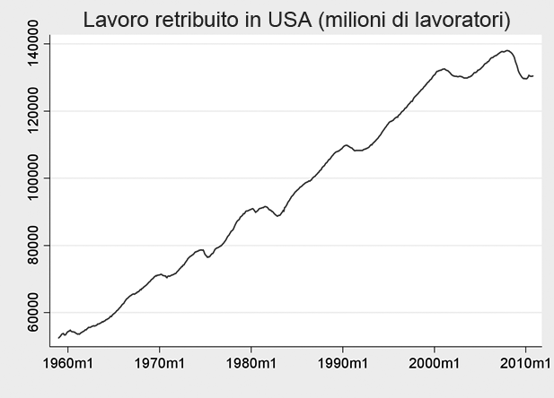
Alcune serie temporali per dati macro e finanziari

Slide 6
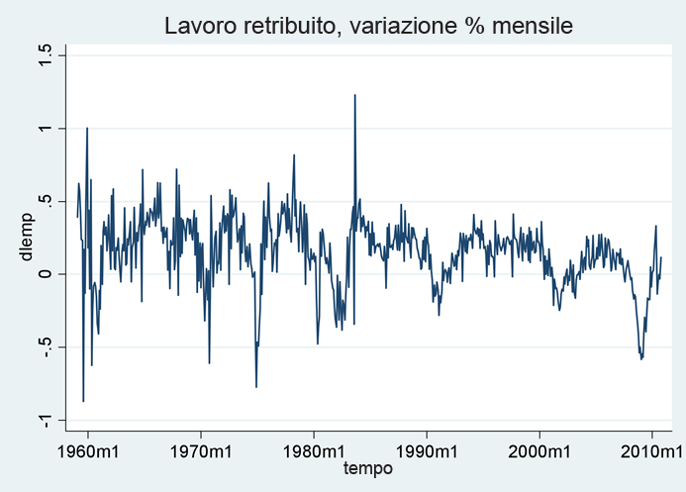

Slide 7
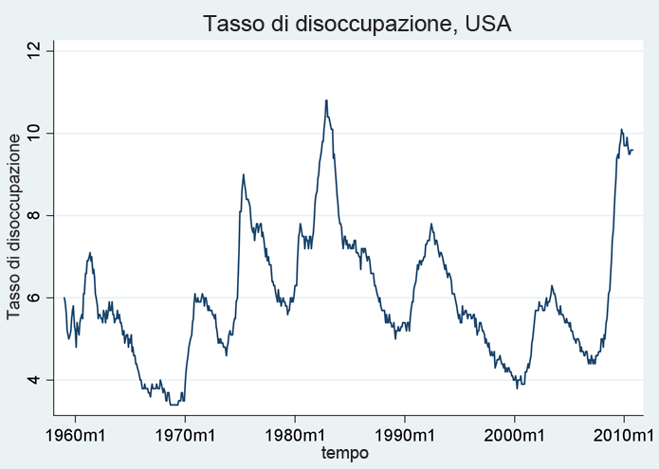

Slide 8
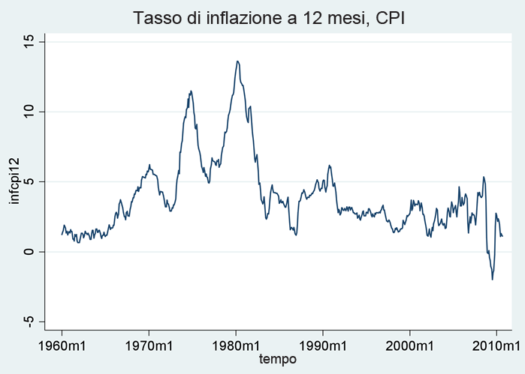

Slide 9
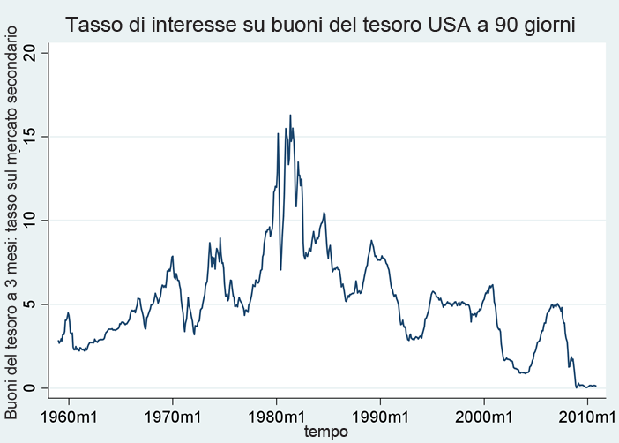

Slide 10
Alcuni impieghi delle serie temporali
Previsione (approfondita in questo corso)
Stima di effetti causali dinamici lasciata ad altri corsi per un'approfondimento
  Se la Fed aumenta il Federal Funds rate, quale sarà l’effetto sui tassi di inflazione e disoccupazione fra 3 mesi? E fra 12 mesi?
Modellazione di rischi, usata nei mercati finanziari
  (un aspetto, modellazione di varianze e “volatility clustering”, è discusso nel Capitolo 16)
Tra le applicazioni al di là dell’economia vi sono la modellazione ambientale e climatica, ingegneristica (dinamiche di sistema), informatica (dinamica di rete)

Slide 11
Le serie temporali sollevano nuove problematiche tecniche
Ritardi temporali
Correlazione nel tempo (correlazione seriale, o autocorrelazione)
Calcolo di errori standard quando gli errori sono serialmente correlati
Un buon modo per apprendere riguardo le serie temporali è quello di fare ricerche! Un’ottima fonte di serie temporali macro USA, e alcune internazionali, è il FRED database della Federal Reserve Bank of St. Louis’s

Slide 12
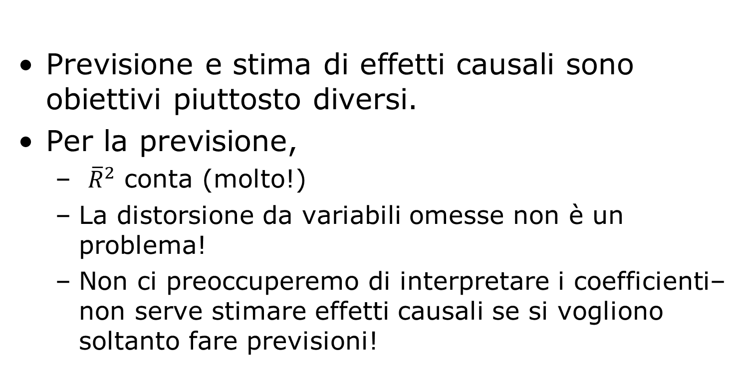
Uso di modelli di regressione per la previsione (Paragrafo 14.1)
Previsione e stima di effetti causali sono obiettivi piuttosto diversi.
Per la previsione,
  ${\overline{R}}^{2}$ conta (molto!)
  La distorsione da variabili omesse non è un problema!
  Non ci preoccuperemo di interpretare i coefficienti– non serve stimare effetti causali se si vogliono soltanto fare previsioni!

Slide 13
Introduzione alle serie temporali e alla correlazione seriale (Paragrafo 14.2)
Basi per le serie temporali:
  Notazione
  Ritardi, differenze prime, tassi di crescita
  Autocorrelazione (correlazione seriale)
  Stazionarietà

Slide 14
A. Notazione
Y_{t} = valore di Y nel periodo t
Dataset o campione: {Y₁,…,Y_{T}} sono T osservazioni sulla variabile serie temporale* Y nel periodo di campionamento {1, 2, ..., T}
Consideriamo soltanto osservazioni consecutive, a intervalli uniformi
  Per esempio mensili, dal 1960 al 1999, senza saltare mesi
  Dati mancanti e intervalli non uniformi introducono complicazioni tecniche
*A rigore, sul processo stocastico Y

Slide 15
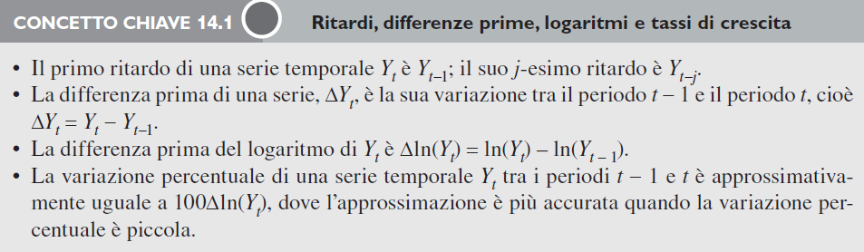
B. Ritardi, differenze prime e tassi di crescita

Slide 16
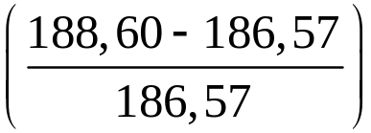
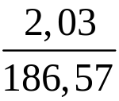
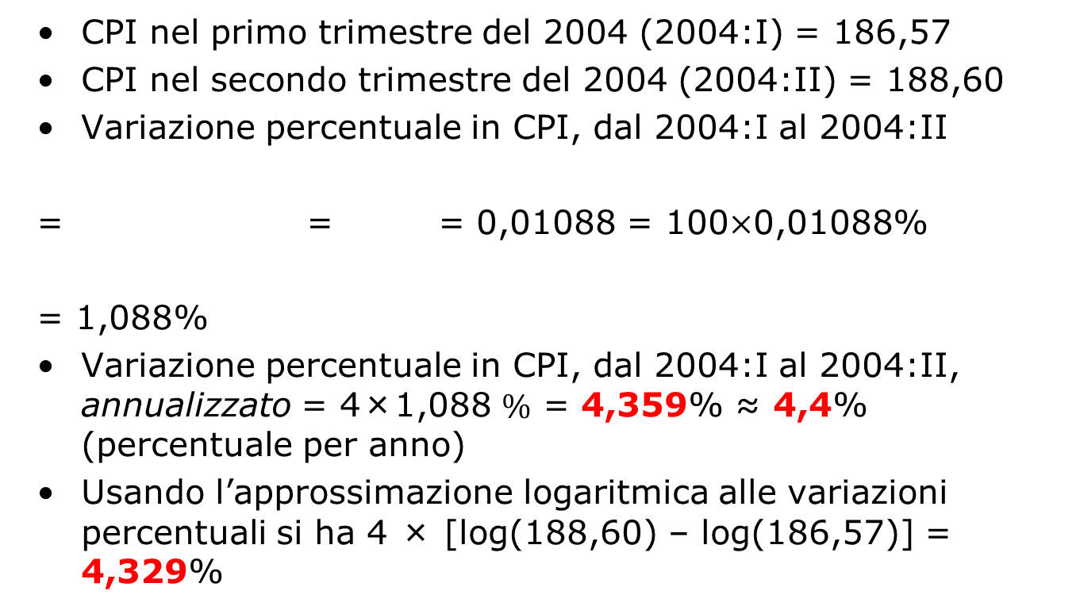
Esempio: tasso trimestrale di inflazione annualizzato (USA)
CPI = Consumer Price Index (Bureau of Labor Statistics)
CPI nel primo trimestre del 2004 (2004:I) = 186,57
CPI nel secondo trimestre del 2004 (2004:II) = 188,60
Variazione percentuale in CPI, dal 2004:I al 2004:II
= = = 0,01088 = 100$×$0,01088%
= 1,088%
Variazione percentuale in CPI, dal 2004:I al 2004:II, annualizzato = 4×1,088 $\%$ = 4,359% ≈ 4,4% (percentuale per anno)
Usando l’approssimazione logaritmica alle variazioni percentuali si ha 4 × [log(188,60) – log(186,57)] = 4,329%

Slide 17
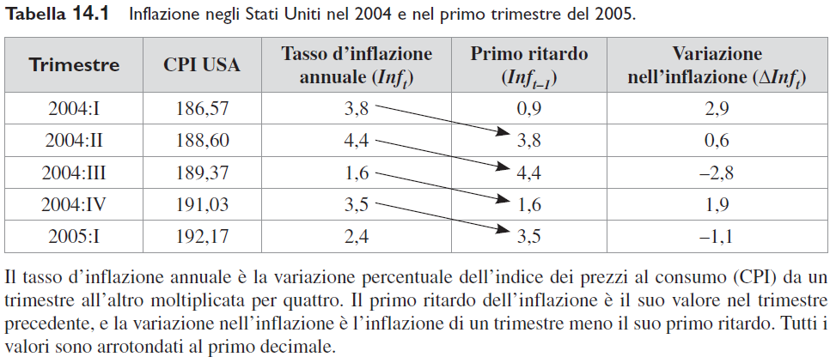
Esempio: Inflazione CPI USA – primo ritardo e variazione

Slide 18
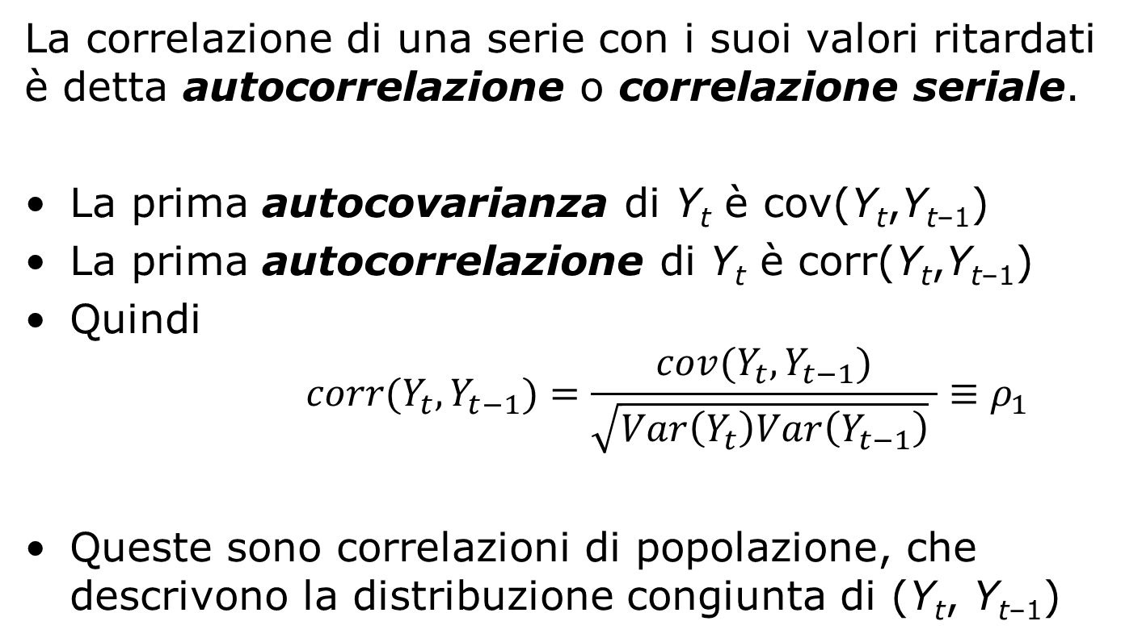
C. Autocorrelazione (correlazione seriale)
La correlazione di una serie con i suoi valori ritardati è detta autocorrelazione o correlazione seriale.
La prima autocovarianza di Y_{t} è cov(Y_{t},Y_{t–1})
La prima autocorrelazione di Y_{t} è corr(Y_{t},Y_{t–1})
Quindi
$$corr(Y_{t},Y_{t−1})=\frac{cov(Y_{t},Y_{t−1})}{\sqrt{Var\left(Y_{t}\right)Var\left(Y_{t−1}\right)} }≡ρ_{1}$$
Queste sono correlazioni di popolazione, che descrivono la distribuzione congiunta di (Y_{t}, Y_{t–1})
Notes:
$$ρ_{2}=\frac{cov(Y_{t},Y_{t−2})}{\sqrt{Var\left(Y_{t}\right)Var\left(Y_{t−2}\right)} }$$

Slide 19
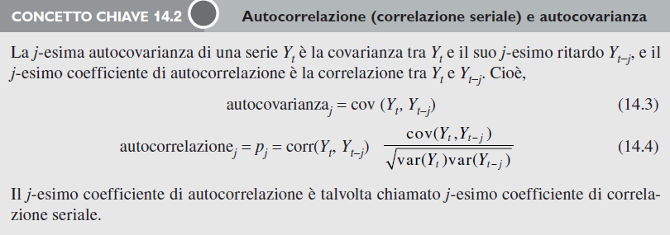
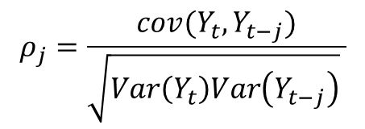
$$ρ_{j}=\frac{cov(Y_{t},Y_{t−j})}{\sqrt{Var\left(Y_{t}\right)Var\left(Y_{t−j}\right)} }$$

Slide 20
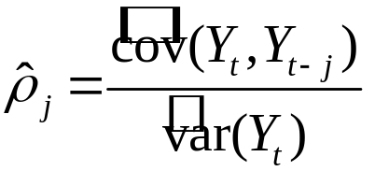
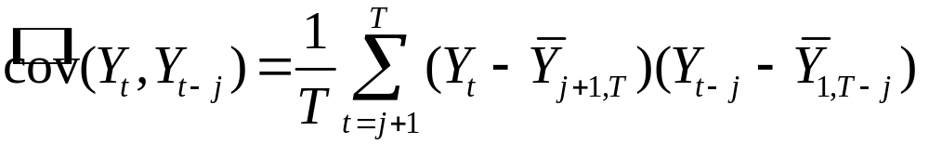
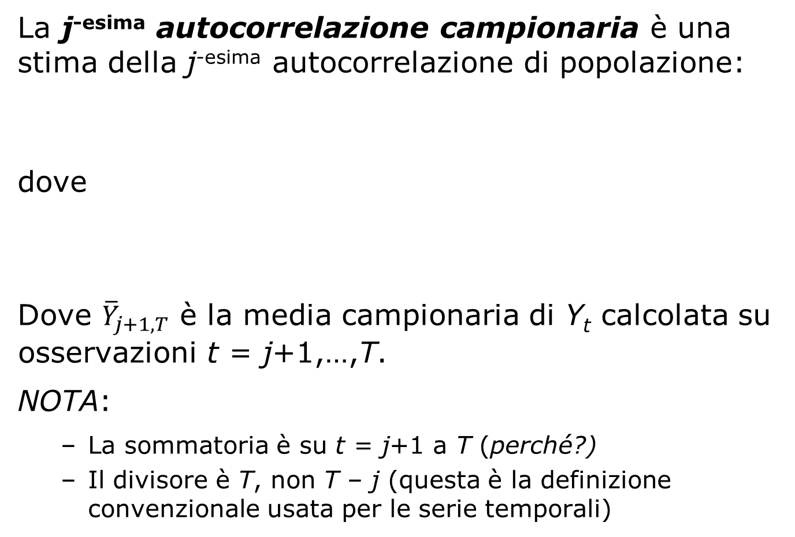
Correlazioni campionarie
La j^{-esima} autocorrelazione campionaria è una stima della j^{-esima} autocorrelazione di popolazione:
dove
Dove ${\overline{Y}}_{j+1,T}$ è la media campionaria di Y_{t} calcolata su osservazioni t = j+1,…,T.
NOTA:
  La sommatoria è su t = j+1 a T (perché?)
  Il divisore è T, non T – j (questa è la definizione convenzionale usata per le serie temporali)

Slide 21
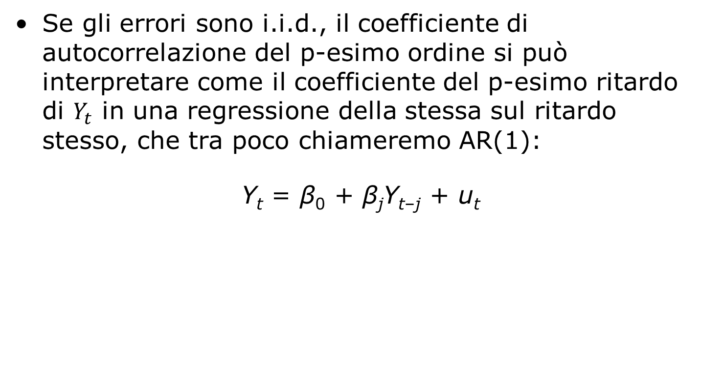
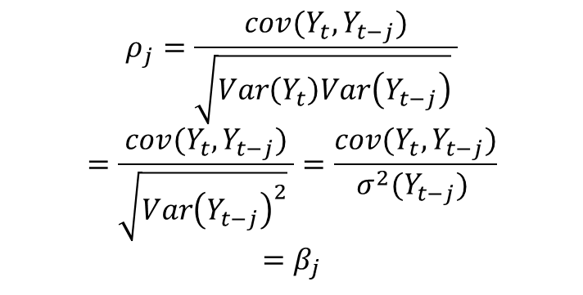
Auto-correlazione e auto-regressione semplice
Se gli errori sono i.i.d., il coefficiente di autocorrelazione del p-esimo ordine si può interpretare come il coefficiente del p-esimo ritardo di $Y_{t}$ in una regressione della stessa sul ritardo stesso, che tra poco chiameremo AR(1):
Y_{t} = β₀ + β_{j}Y_{t–j} + u_{t}
$$ρ_{j}=\frac{cov(Y_{t},Y_{t−j})}{\sqrt{Var\left(Y_{t}\right)Var\left(Y_{t−j}\right)} }$$
$$=\frac{cov(Y_{t},Y_{t−j})}{\sqrt{Var{\left(Y_{t−j}\right)}^{2}} }=\frac{cov(Y_{t},Y_{t−j})}{σ^{2}(Y_{t−j}) }$$
$$=β_{j}$$

Slide 22
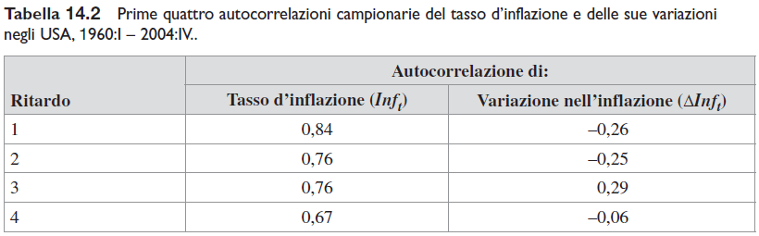
Esempio: autocorrelazioni di:
(1) tasso trimestrale di inflazione USA
(2) variazione nel tasso trimestrale di inflazione da un trimestre al successivo

Slide 23
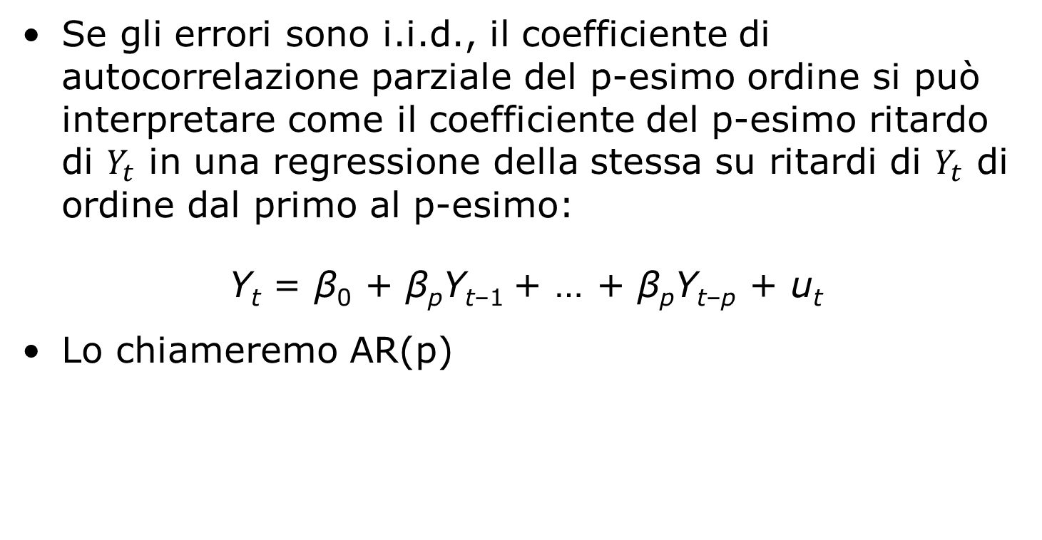
Auto-correlazione parziale e auto-regressione multipla
Se gli errori sono i.i.d., il coefficiente di autocorrelazione parziale del p-esimo ordine si può interpretare come il coefficiente del p-esimo ritardo di $Y_{t}$ in una regressione della stessa su ritardi di $Y_{t}$ di ordine dal primo al p-esimo:
Y_{t} = β₀ + β_{p}Y_{t–1} + … + β_{p}Y_{t–p} + u_{t}
Lo chiameremo AR(p)

Slide 24
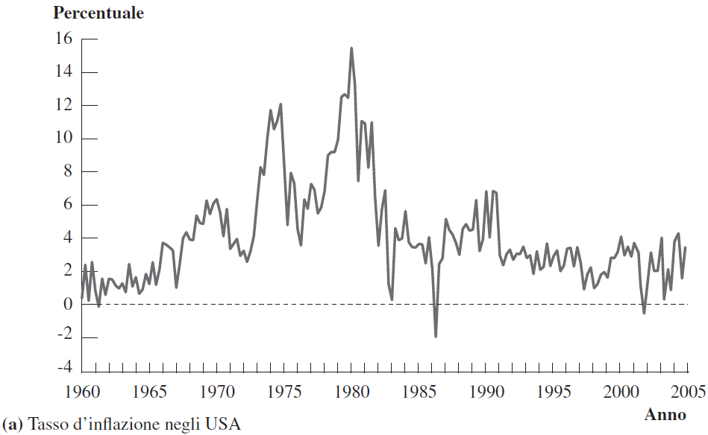
Il tasso di inflazione ha elevata correlazione seriale
(ρ₁ = 0,84)
Il tasso di inflazione di un trimestre contiene molte informazioni sul tasso di inflazione del trimestre successivo
Il grafico è dominato da altalene su più anni
Ma ci sono comunque movimenti a sorpresa!

Slide 25
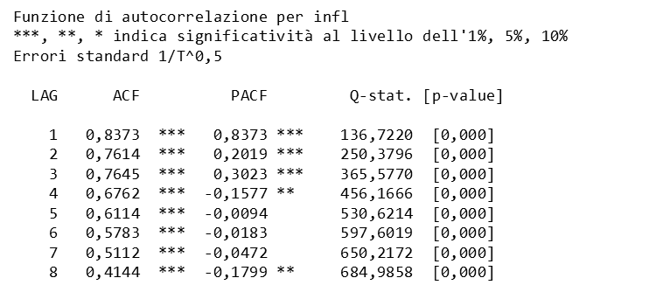
Esempio: Autocorrelazione dell’inflazione (1957:01-2005:01) – Gretl

Slide 26
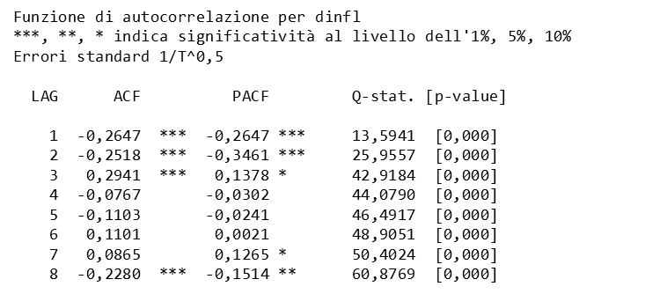
Esempio: Autocorrelazione della variazione dell’inflazione (1957:01-2005:01) – Gretl

Slide 27
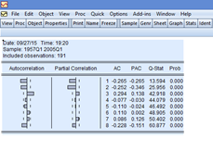
Esempio: Autocorrelazione della variazione dell’inflazione (1957:01-2005:01) – EViews

Slide 28
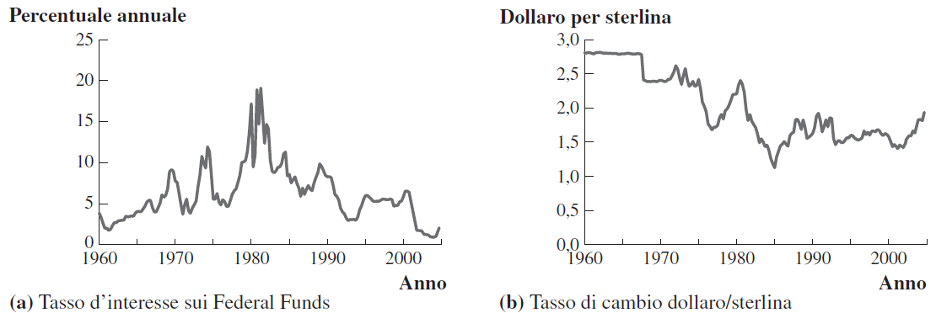
Altre serie temporali economiche: queste serie sembrano serialmente correlate (Y_{t} è fortemente correlata a Y_{t+1}?)

Slide 29
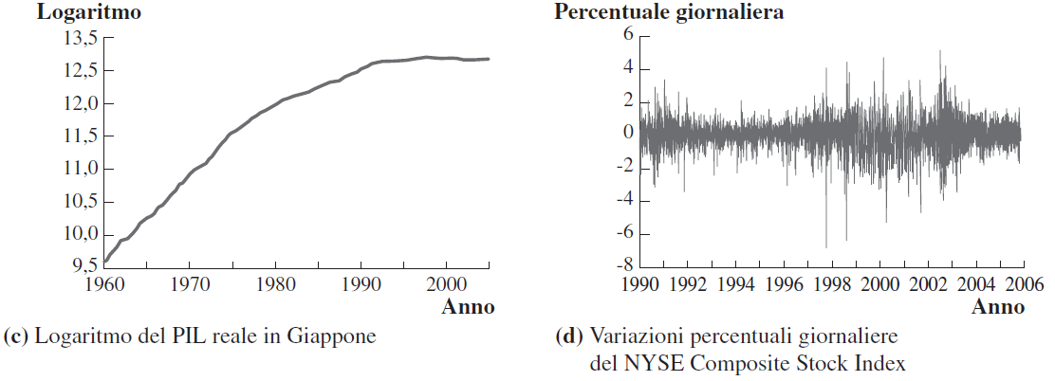
Altre serie temporali economiche (continua)

Slide 30
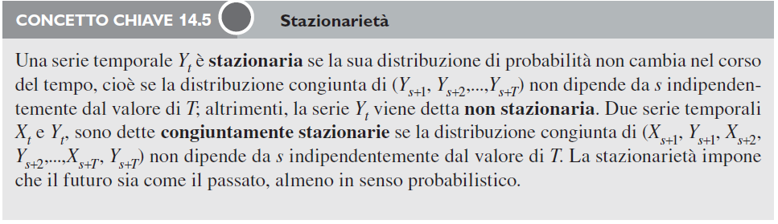
D. stazionarietà
La stazionarietà indica che la storia è rilevante.
Si tratta di un requisito chiave per la validità esterna della regressione di serie temporali.
Per ora assumiamo che Y_{t} sia stazionaria (ci torneremo più avanti).

Slide 31
2. Alcuni modelli
  Autoregressioni (AR)
  Il modello ADL (autoregressivo misto o a ritardi distribuiti)

Slide 32
Autoregressioni
(Paragrafo 14.3)
Un punto di partenza naturale per un modello di previsione è quello di usare valori passati di Y (cioè Y_{t–1}, Y_{t–2},…) per la previsione di Y_{t}.
Un’autoregressione è un modello di regressione in cui si esegue la regressione di Y_{t} rispetto ai suoi valori passati.
Il numero di ritardi usati come regressori è detto ordine dell’autoregressione.
  In una autoregressione del primo ordine, si esegue la regressione di Y_{t} rispetto a Y_{t–1}
  In una autoregressione del p-esimo ordine, si esegue la regressione di Y_{t} rispetto a Y_{t–1},Y_{t–2},…,Y_{t–p}.

Slide 33
Il modello autoregressivo del primo ordine (AR(1))
Il modello di popolazione AR(1) è
Y_{t} = β₀ + β₁Y_{t–1} + u_{t}
β₀ e β₁ non hanno interpretazioni causali
Asseriamo semplicemente che, se β₁ = 0, Y_{t–1} non è utile per prevedere Y_{t}
La verifica di β₁ = 0 vs. β₁ ≠ 0 fornisce un test dell’ipotesi che Y_{t–1} non sia utile per prevedere Y_{t}
Si tratta di una regressione di Y_{t} rispetto a Y_{t–1}
Come la stimereste, in pratica??

Slide 34
Il modello autoregressivo del primo ordine (AR(1))
Il modello di popolazione AR(1) è
Y_{t} = β₀ + β₁Y_{t–1} + u_{t}
β₀ e β₁ non hanno interpretazioni causali
Asseriamo semplicemente che, se β₁ = 0, Y_{t–1} non è utile per prevedere Y_{t}
La verifica di β₁ = 0 vs. β₁ ≠ 0 fornisce un test dell’ipotesi che Y_{t–1} non sia utile per prevedere Y_{t}
Si tratta di una regressione di Y_{t} rispetto a Y_{t–1}
Come la stimereste, in pratica??

Slide 35
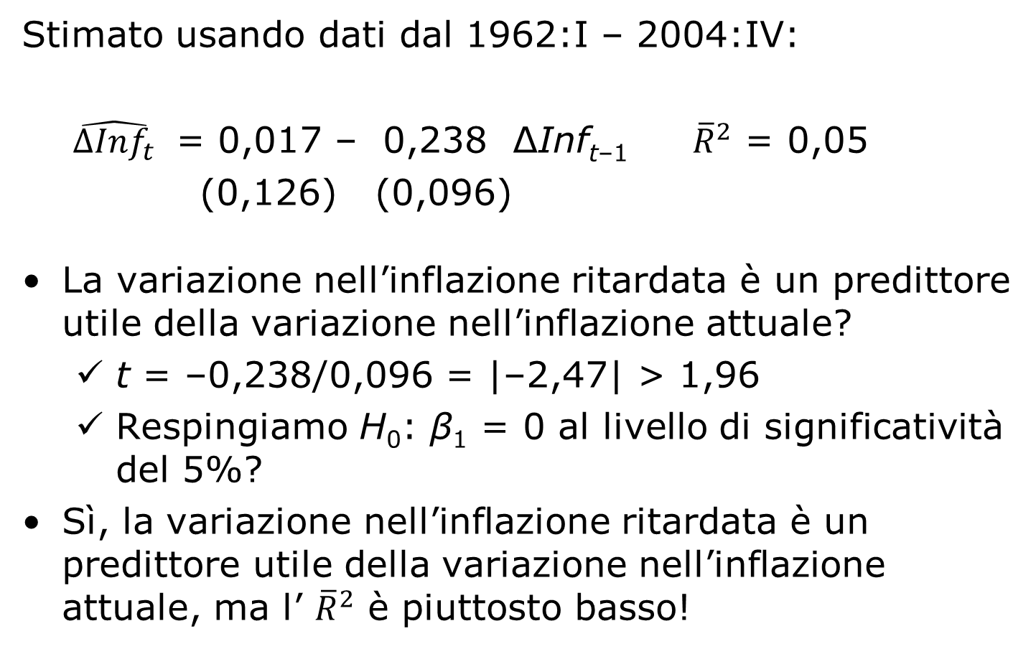
Esempio: modello AR(1) della variazione nell’inflazione
Stimato usando dati dal 1962:I – 2004:IV:
$\hat{ΔInf_{t}}$ = 0,017 – 0,238 ΔInf_{t–1} ${\overline{R}}^{2}$ = 0,05
(0,126) (0,096)
La variazione nell’inflazione ritardata è un predittore utile della variazione nell’inflazione attuale?
  t = –0,238/0,096 = |–2,47| > 1,96
  Respingiamo H₀: β₁ = 0 al livello di significatività del 5%?
Sì, la variazione nell’inflazione ritardata è un predittore utile della variazione nell’inflazione attuale, ma l’ ${\overline{R}}^{2}$ è piuttosto basso!

Slide 36
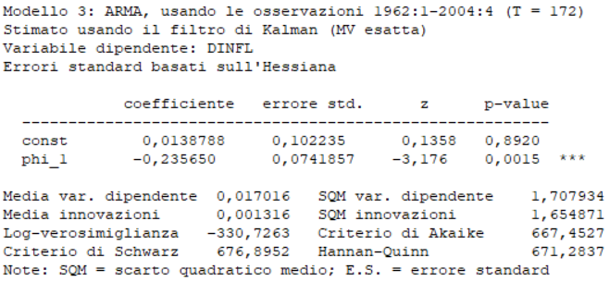
Esempio: Modello AR(1) dell’inflazione – Gretl
Abbiamo:

Slide 37
Esempio: Modello AR(1) dell’inflazione – EViews
Abbiamo:
Dependent Variable: DINFL
Method: Least Squares
Date: 10/14/11 Time: 10:58
Sample: 1962Q1 2004Q4
Included observations: 172
Variable | Coefficient | Std. Error | t-Statistic | Prob.
C | 0.017101 | 0.126876 | 0.134783 | 0.8929
DINFL(-1) | -0.238047 | 0.074693 | -3.187025 | 0.0017
R-squared | 0.056379 | Mean dependent var |  | 0.017016
Adjusted R-squared | 0.050829 | S.D. dependent var |  | 1.707934
S.E. of regression | 1.663962 | Akaike info criterion |  | 3.867840
Sum squared resid | 470.6909 | Schwarz criterion |  | 3.904439
Log likelihood | -330.6342 | Hannan-Quinn criter. |  | 3.882689
F-statistic | 10.15713 | Durbin-Watson stat |  | 2.165851
Prob(F-statistic) | 0.001711

Slide 38
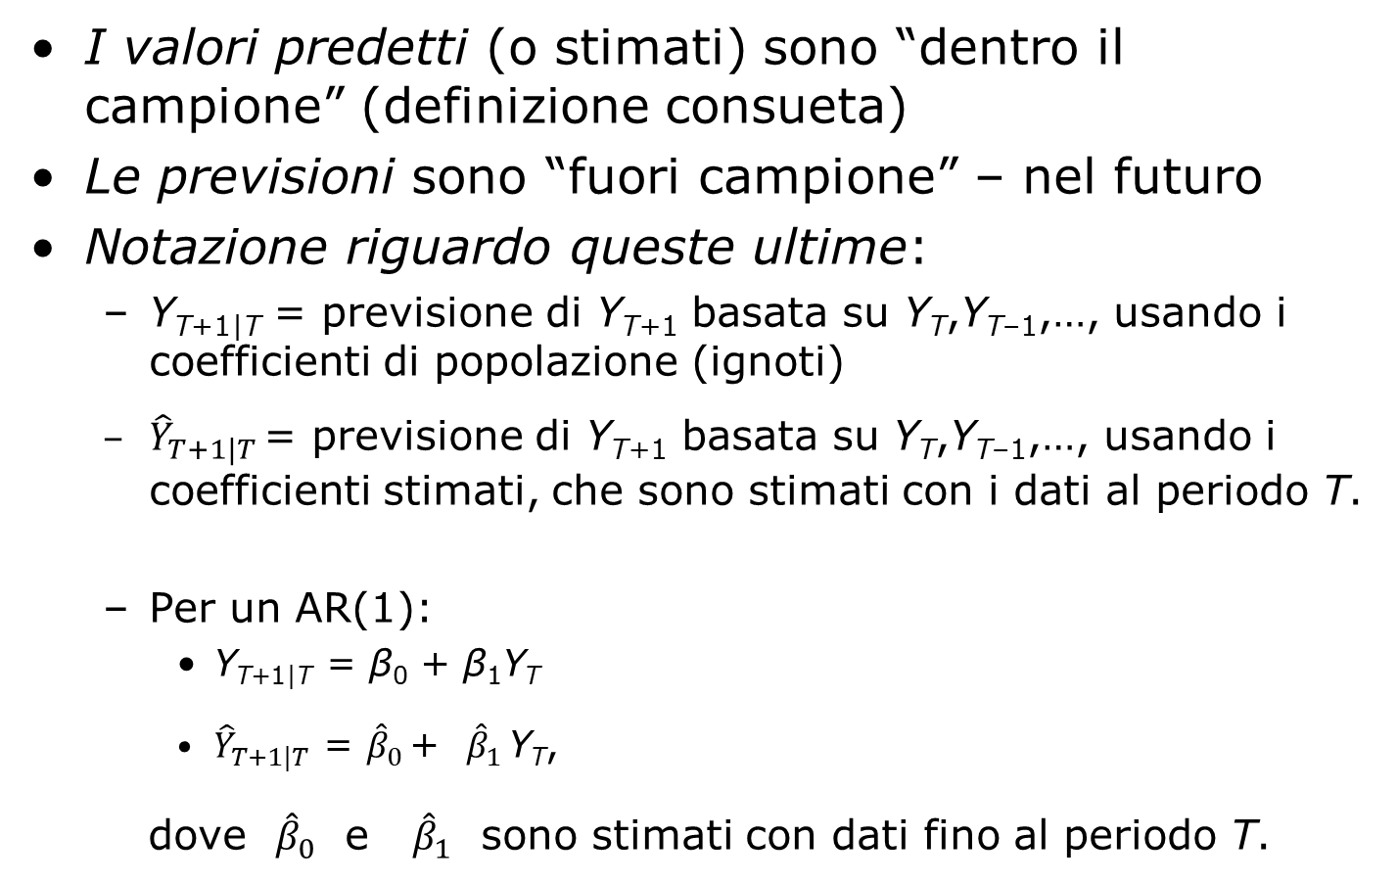
Previsioni: terminologia e notazione
I valori predetti (o stimati) sono “dentro il campione” (definizione consueta)
Le previsioni sono “fuori campione” – nel futuro
Notazione riguardo queste ultime:
  Y_{T+1|T} = previsione di Y_{T+1} basata su Y_{T},Y_{T–1},…, usando i coefficienti di popolazione (ignoti)
  ${\hat{Y}}_{T+1|T}$= previsione di Y_{T+1} basata su Y_{T},Y_{T–1},…, usando i coefficienti stimati, che sono stimati con i dati al periodo T.
  Per un AR(1):
    Y_{T+1|T} = β₀ + β₁Y_{T}
    ${\hat{Y}}_{T+1|T}$ = ${\hat{β}}_{0}$+ ${\hat{β}}_{1}$Y_{T},
  dove ${\hat{β}}_{0}$ e ${\hat{β}}_{1}$ sono stimati con dati fino al periodo T.

Slide 39
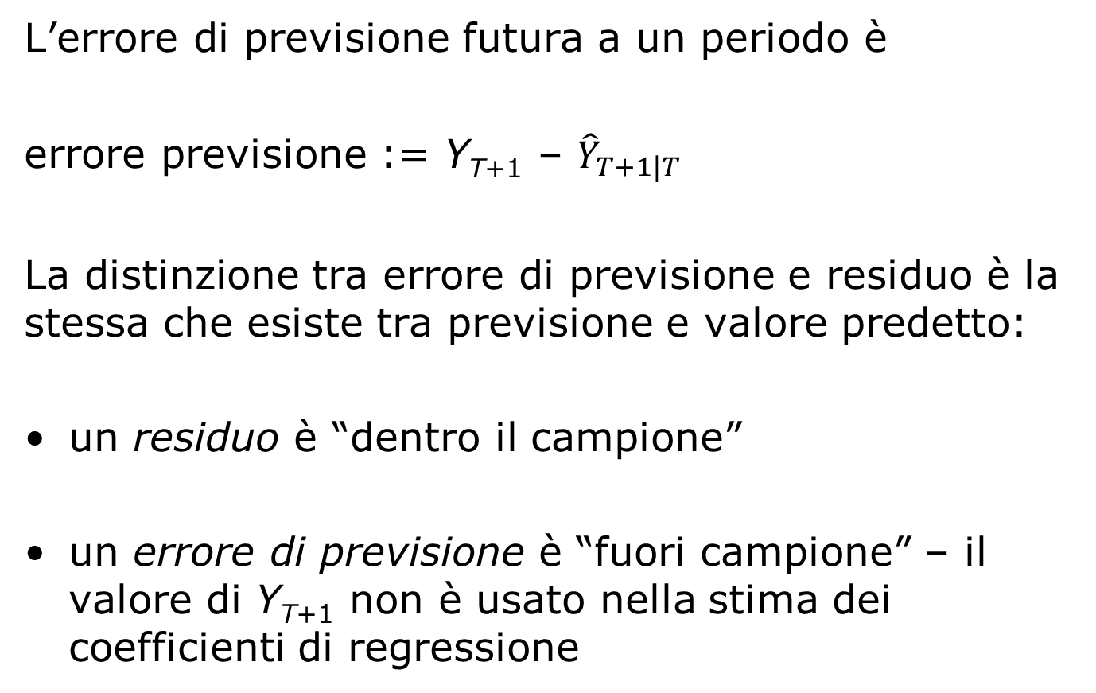
Errori di previsione
L’errore di previsione futura a un periodo è
errore previsione := Y_{T+1} – ${\hat{Y}}_{T+1|T}$
La distinzione tra errore di previsione e residuo è la stessa che esiste tra previsione e valore predetto:
un residuo è “dentro il campione”
un errore di previsione è “fuori campione” – il valore di Y_{T+1} non è usato nella stima dei coefficienti di regressione

Slide 40
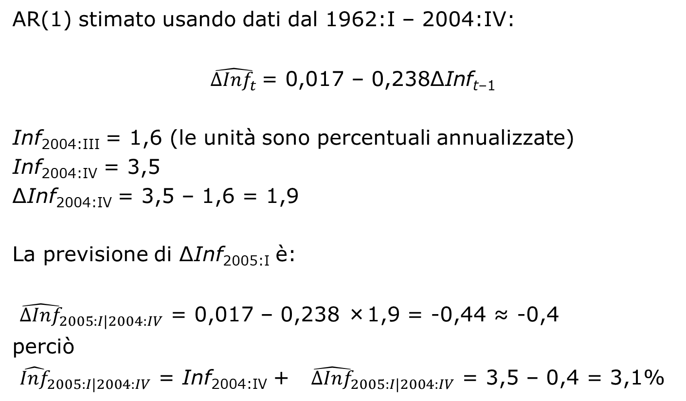
Esempio: previsione dell’inflazione usando un AR(1)
AR(1) stimato usando dati dal 1962:I – 2004:IV:
$\hat{ΔInf_{t}} \text{= 0,017 – 0,238}\text{Δ}\text{Inf}\text{t}\text{–1}$
Inf_{2004:III} = 1,6 (le unità sono percentuali annualizzate)
Inf_{2004:IV} = 3,5
ΔInf_{2004:IV} = 3,5 – 1,6 = 1,9
La previsione di ΔInf_{2005:I} è:
${\hat{ΔInf}}_{2005:I|2004:IV}$ = 0,017 – 0,238 ×1,9 = -0,44 ≈ -0,4
perciò
${\hat{Inf}}_{2005:I|2004:IV}$ = Inf_{2004:IV} + ${\hat{ΔInf}}_{2005:I|2004:IV}$ = 3,5 – 0,4 = 3,1%

Slide 41
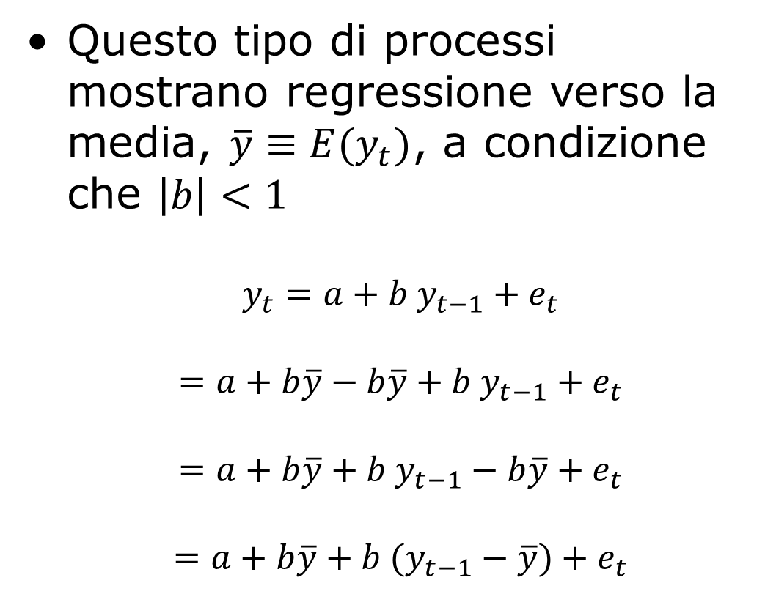
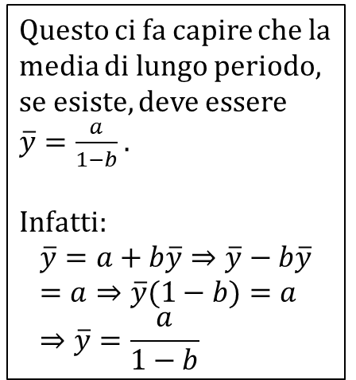
Reversione verso la media
Questo tipo di processi mostrano regressione verso la media, $\overline{y}≡E(y_{t})$, a condizione che $\left|b\right|<1$
$$y_{t}=a+b y_{t−1}+e_{t}$$
$$=a+b\overline{y}−b\overline{y}+b y_{t−1}+e_{t}$$
$$=a+b\overline{y}+b y_{t−1}−b\overline{y}+e_{t}$$
$$=a+b\overline{y}+b (y_{t−1}−\overline{y})+e_{t}$$
Questo ci fa capire che la media di lungo periodo, se esiste, deve essere $\overline{y}=\frac{a}{1−b}$ .
Infatti:
$$\overline{y}=a+b\overline{y}⇒\overline{y}−b\overline{y}=a⇒\overline{y}(1−b)=a⇒\overline{y}=\frac{a}{1−b}$$
Notes:
$$\overline{y}=a+b\overline{y}⇒\overline{y}−b\overline{y}=a⇒\overline{y}(1−b)=a⇒\overline{y}=\frac{a}{1−b}$$

Slide 42
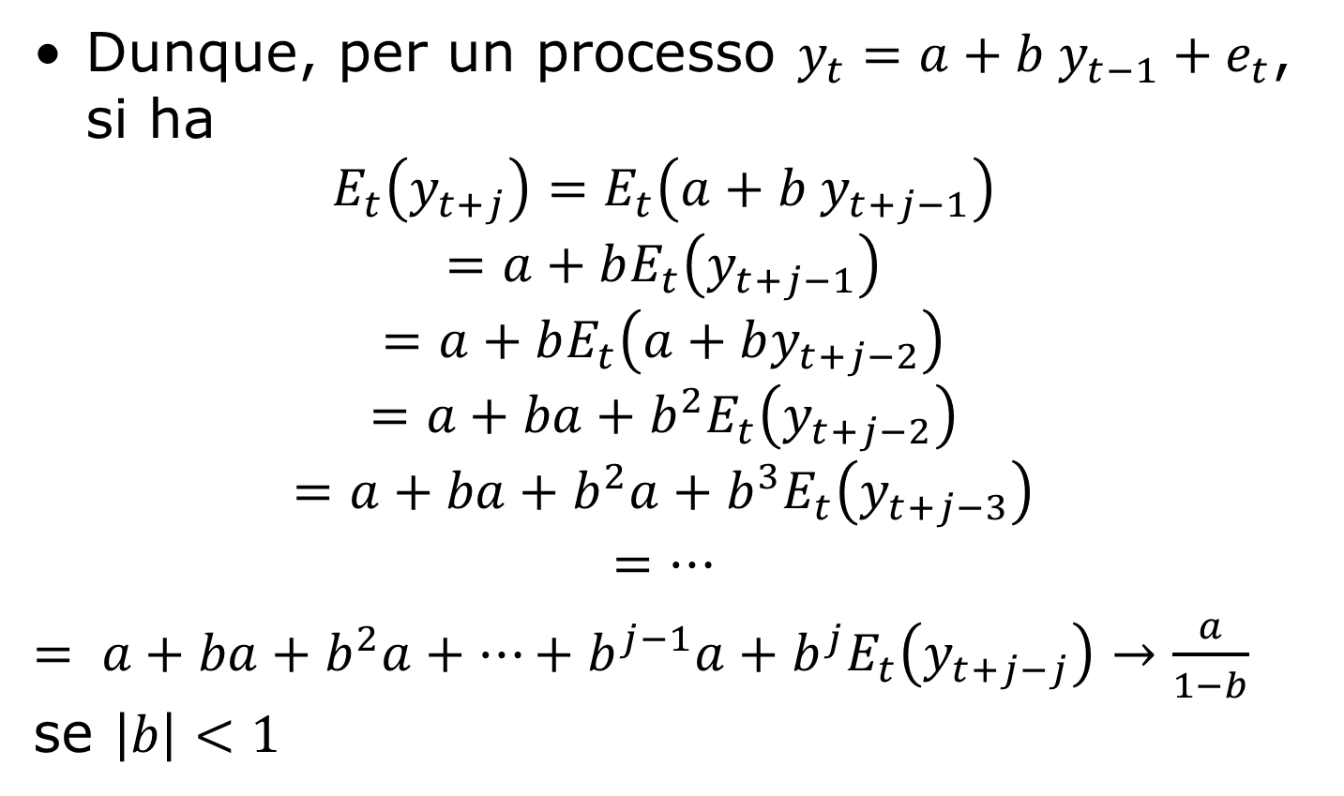
…più in dettaglio:
Dunque, per un processo $y_{t}=a+b y_{t−1}+e_{t}$, si ha
$$E_{t}\left(y_{t+j}\right)=E_{t}\left(a+b y_{t+j−1}\right)$$
$$=a+bE_{t}\left(y_{t+j−1}\right)$$
$$=a+bE_{t}\left(a+by_{t+j−2}\right)$$
$$=a+ba+b^{2}E_{t}\left(y_{t+j−2}\right)$$
$$=a+ba+b^{2}a+b^{3}E_{t}\left(y_{t+j−3}\right)$$
$$=…$$
$= a+ba+b^{2}a+…+b^{j−1}a+b^{j}E_{t}\left(y_{t+j−j}\right)→\frac{a}{1−b}$ se $\left|b\right|<1$
Notes:
Poichè
$$b\left(1+b+b^{2}+b^{3}….\right)=b+b^{2}+b^{3}…$$
$$⇒b\left(1+b+b^{2}+b^{3}….\right)=−1+1+b+b^{2}+b^{3}…$$
$$⇒b\left(1+b+b^{2}+b^{3}….\right)=−1+\left(1+b+b^{2}+b^{3}…\right)$$
$$⇒b\left(1+b+b^{2}+b^{3}….\right)−\left(1+b+b^{2}+b^{3}….\right)=−1$$
$$⇒−b\left(1+b+b^{2}+b^{3}….\right)+\left(1+b+b^{2}+b^{3}….\right)=1$$
$$⇒\left(1+b+b^{2}+b^{3}….\right)\left(−b+1\right)=1$$
$$⇒\left(1+b+b^{2}+b^{3}….\right)\left(1−b\right)=1$$
$$⇒1+b+b^{2}+b^{3}…=\frac{1}{1−b}$$

Slide 43
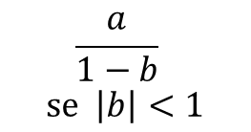
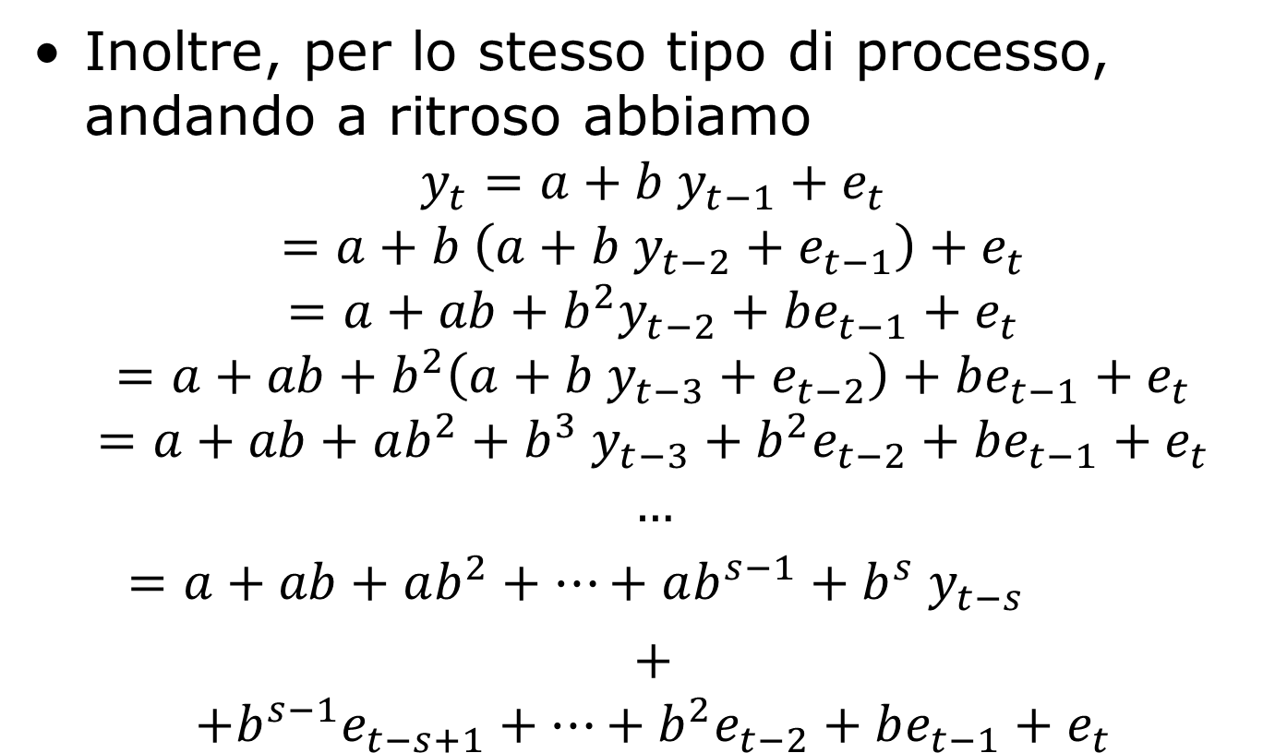
Inoltre, per lo stesso tipo di processo, andando a ritroso abbiamo
$$y_{t}=a+b y_{t−1}+e_{t}$$
$$=a+b \left(a+b y_{t−2}+e_{t−1}\right)+e_{t}$$
$$=a+ab+b^{2}y_{t−2}+be_{t−1}+e_{t}$$
$$=a+ab+b^{2}\left(a+b y_{t−3}+e_{t−2}\right)+be_{t−1}+e_{t}$$
$$=a+ab+ab^{2}+b^{3} y_{t−3}+b^{2}e_{t−2}+be_{t−1}+e_{t}$$
$$…$$
$=a+ab+ab^{2}+…+ab^{s−1}+b^{s} y_{t−s}$
+
$$+b^{s−1}e_{t−s+1}+…+b^{2}e_{t−2}+be_{t−1}+e_{t}$$
$$\frac{a}{1−b}$$
$$se \left|b\right|<1$$

Slide 44
Il modello AR(p): uso di ritardi multipli per la previsione
Il modello autoregressivo del p^{-esimo} ordine (AR(p)) è
Y_{t} = β₀ + β₁Y_{t–1} + β₂Y_{t–2} + … + β_{p}Y_{t–p} + u_{t}
Il modello AR(p) usa p ritardi di Y come regressori
Il modello AR(1) è un caso particolare
I coefficienti non hanno un’interpretazione causale
Per verificare l’ipotesi che Y_{t–2},…,Y_{t–p} non siano utili a prevedere Y_{t}, oltre a Y_{t–1}, si usa un test F
Si usano test t o F per determinare p
Oppure, meglio, si determina p usando un “criterio di informazione” (ne parleremo più avanti…)

Slide 45


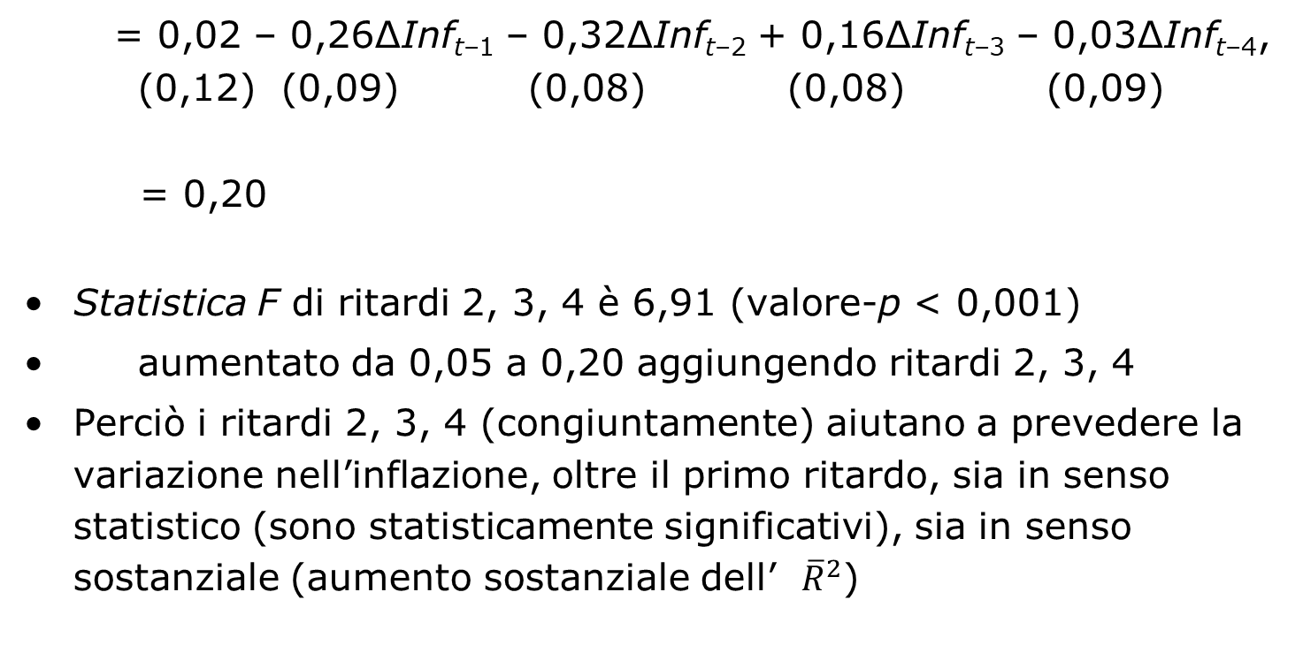
Esempio: modello AR(4) dell’inflazione
= 0,02 – 0,26ΔInf_{t–1} – 0,32ΔInf_{t–2} + 0,16ΔInf_{t–3} – 0,03ΔInf_{t–4},
(0,12) (0,09) (0,08) (0,08) (0,09)
= 0,20
Statistica F di ritardi 2, 3, 4 è 6,91 (valore-p < 0,001)
aumentato da 0,05 a 0,20 aggiungendo ritardi 2, 3, 4
Perciò i ritardi 2, 3, 4 (congiuntamente) aiutano a prevedere la variazione nell’inflazione, oltre il primo ritardo, sia in senso statistico (sono statisticamente significativi), sia in senso sostanziale (aumento sostanziale dell’ ${\overline{R}}^{2}$)

Slide 46
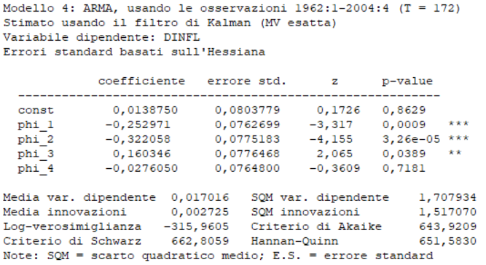
Esempio: modello AR(4) dell’inflazione – Gretl
NB: per via di un ‘refuso’ in Gretl, SQM è da intendersi come la radice quadrata dello scarto quadratico medio

Slide 47
Esempio: modello AR(4) dell’inflazione – EViews
Dependent Variable: DINFL
Method: Least Squares
Date: 09/27/15 Time: 19:26
Sample: 1962Q1 2004Q4
Included observations: 172
Variable | Coefficient | Std. Error | t-Statistic | Prob.
C | 0.022429 | 0.117616 | 0.190700 | 0.8490
DINFL(-1) | -0.257943 | 0.077385 | -3.333246 | 0.0011
DINFL(-2) | -0.322031 | 0.079141 | -4.069080 | 0.0001
DINFL(-3) | 0.157609 | 0.079271 | 1.988236 | 0.0484
DINFL(-4) | -0.030251 | 0.077949 | -0.388090 | 0.6984
R-squared | 0.203824 | Mean dependent var |  | 0.017016
Adjusted R-squared | 0.184754 | S.D. dependent var |  | 1.707934
S.E. of regression | 1.542111 | Akaike info criterion |  | 3.732820
Sum squared resid | 397.1436 | Schwarz criterion |  | 3.824317
Log likelihood | -316.0225 | Hannan-Quinn criter. |  | 3.769943
F-statistic | 10.68814 | Durbin-Watson stat |  | 1.991352
Prob(F-statistic) | 0.000000

Slide 48
5. Regressioni temporali con predittori aggiuntivi e modello autoregressivo misto
(Paragrafo 14.4)
Finora abbiamo considerato modelli di previsione che usano solo valori passati di Y
Ha senso aggiungere altre variabili (X) che potrebbero essere predittori utili di Y:
Y_{t} = β₀ + β₁Y_{t–1} + … + β_{p}Y_{t–p} + δ₁X_{t–1} + … + δ_{r}X_{t–r} + u_{t}
Questo è un modello autoregressivo misto con p ritardi di Y e r ritardi di X … ADL(p,r).

Slide 49
Esempio: inflazione e disoccupazione
Secondo la “curva di Phillips”, se la disoccupazione è superiore al tasso di equilibrio, o “naturale”, il tasso di inflazione aumenterà.
Ovvero, ΔInf_{t} è correlata a valori passati del tasso di disoccupazione, con un coefficiente negativo
Il tasso di disoccupazione a cui l’inflazione non aumenta né decresce è spesso chiamato “tasso naturale di disoccupazione” (NAIRU, Non-Accelerating Inflation Unemployment Rate).
La curva di Phillips si ritrova nei dati economici USA?
Può essere sfruttata per prevedere l’inflazione?
La curva di Phillipsa USA è rimasta stabile nel tempo?

Slide 50
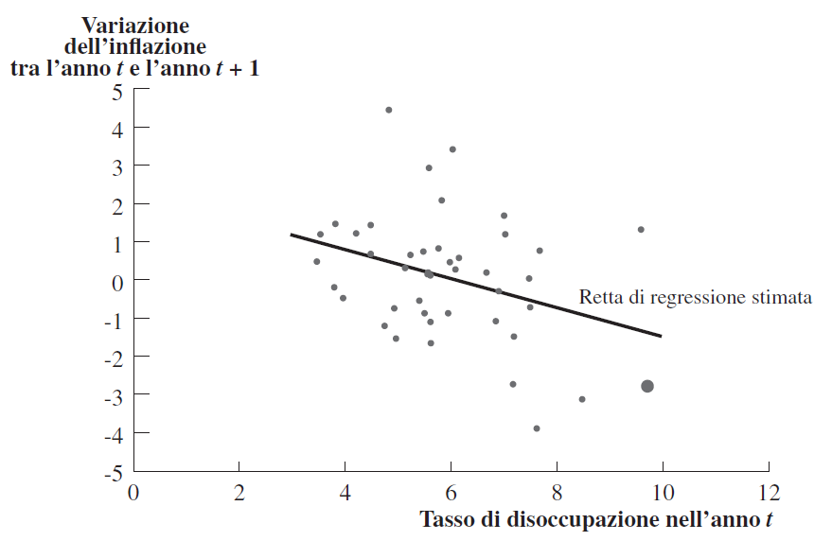
La “curva di Phillips” empirica
1962 – 2004 (annuale)

Slide 51
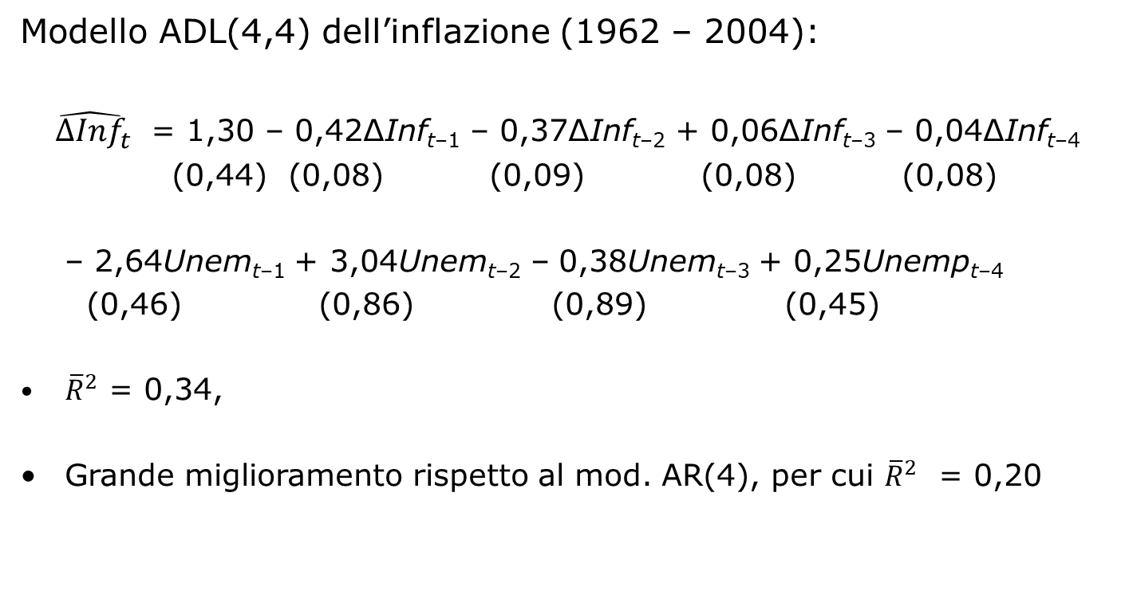
La “curva di Phillips” empirica
(continua)
Modello ADL(4,4) dell’inflazione (1962 – 2004):
${\hat{ΔInf}}_{t}$ = 1,30 – 0,42ΔInf_{t–1} – 0,37ΔInf_{t–2} + 0,06ΔInf_{t–3} – 0,04ΔInf_{t–4}
(0,44) (0,08) (0,09) (0,08) (0,08)
– 2,64Unem_{t–1} + 3,04Unem_{t–2} – 0,38Unem_{t–3} + 0,25Unemp_{t–4}
(0,46) (0,86) (0,89) (0,45)
${\overline{R}}^{2}$ = 0,34,
Grande miglioramento rispetto al mod. AR(4), per cui ${\overline{R}}^{2}$ = 0,20

Slide 52
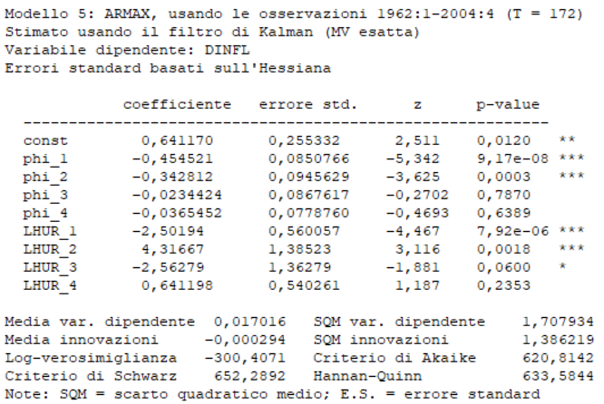
Esempio: dinf e unem – Gretl

Slide 53
Esempio: dinf e unem – EViews
Dependent Variable: DINFL
Method: Least Squares
Date: 09/27/15 Time: 19:42
Sample: 1962Q1 2004Q4
Included observations: 172
Variable | Coefficient | Std. Error | t-Statistic | Prob.
C | 1.304286 | 0.491550 | 2.653417 | 0.0088
DINFL(-1) | -0.419822 | 0.078903 | -5.320730 | 0.0000
DINFL(-2) | -0.366630 | 0.085646 | -4.280759 | 0.0000
DINFL(-3) | 0.056568 | 0.082988 | 0.681647 | 0.4964
DINFL(-4) | -0.036458 | 0.074597 | -0.488738 | 0.6257
LHUR(-1) | -2.635568 | 0.451408 | -5.838554 | 0.0000
LHUR(-2) | 3.043088 | 0.873658 | 3.483157 | 0.0006
LHUR(-3) | -0.377371 | 0.893995 | -0.422118 | 0.6735
LHUR(-4) | -0.248424 | 0.477438 | -0.520327 | 0.6035
R-squared | 0.366278 | Mean dependent var |  | 0.017016
Adjusted R-squared | 0.335175 | S.D. dependent var |  | 1.707934
S.E. of regression | 1.392595 | Akaike info criterion |  | 3.551122
Sum squared resid | 316.1094 | Schwarz criterion |  | 3.715817
Log likelihood | -296.3965 | Hannan-Quinn criter. |  | 3.617943
F-statistic | 11.77630 | Durbin-Watson stat |  | 1.976868
Prob(F-statistic) | 0.000000

Slide 54
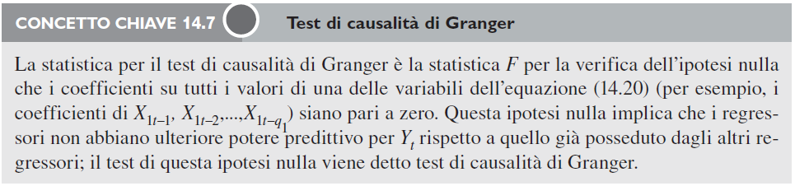
Il test dell’ipotesi congiunta che nessuna delle X sia un predittore utile, oltre ai valori pasasti di Y, si chiama test di causalità di Granger
“Causalità” è un termine sfortunato in questo caso: la causalità di Granger si riferisce semplicemente al contenuto predittivo (marginale).

Slide 55
Un’altra possibilità: ARIMA(p,q)
Y_{t} = β₀ + β₁Y_{t–1} + … + β_{p}Y_{t–p}
+ δ₁u_{t–1} + … + δ_{q}u_{t–q} + u_{t}
Va stimato con ML (maximum likelihood, ovvero massima verosimiglianza)
ML in grandi campioni è equivalente a OLS

Slide 56
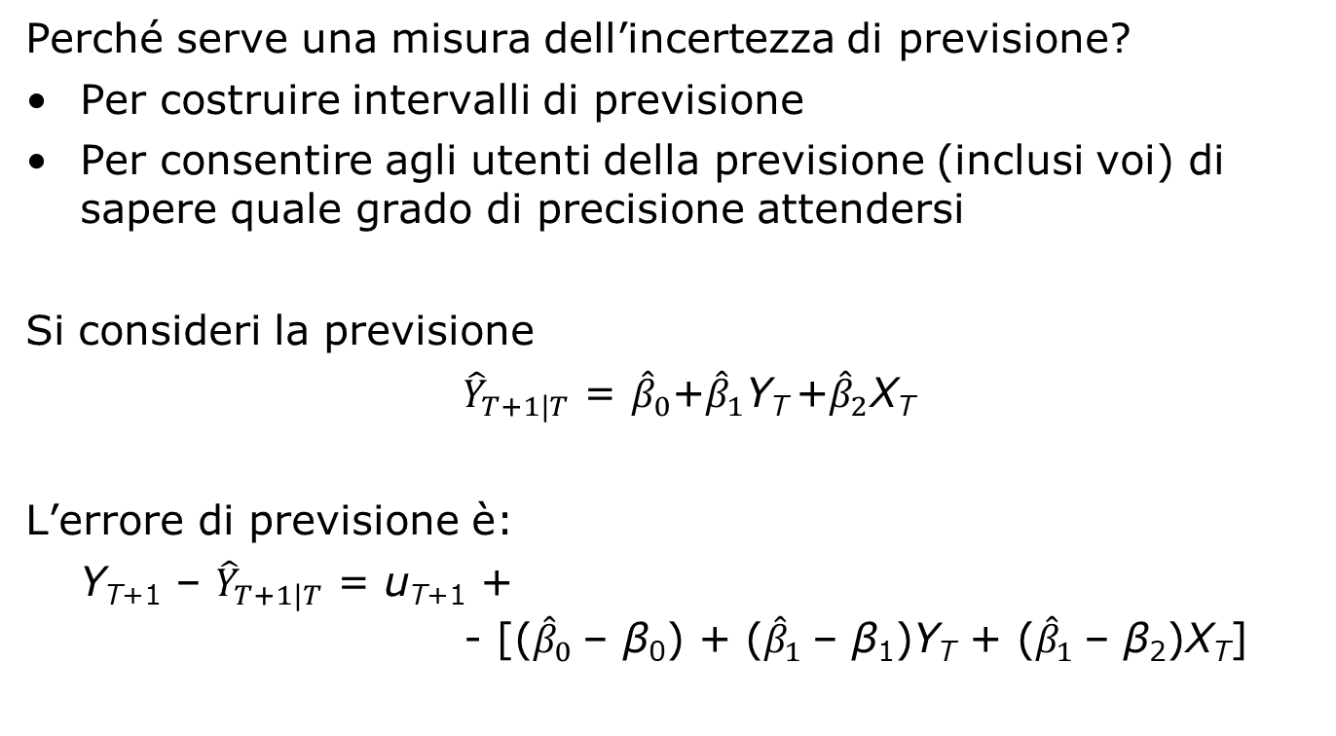
3. Incertezza e intervalli di previsione
Perché serve una misura dell’incertezza di previsione?
Per costruire intervalli di previsione
Per consentire agli utenti della previsione (inclusi voi) di sapere quale grado di precisione attendersi
Si consideri la previsione
${\hat{Y}}_{T+1|T}$ = ${\hat{β}}_{0}$+${\hat{β}}_{1}\text{Y}\text{T} \text{+}{\hat{β}}_{2}\text{X}\text{T}$
L’errore di previsione è:
Y_{T+1} – ${\hat{Y}}_{T+1|T}$ = u_{T+1} +
- [(${\hat{β}}_{0}$– β₀) + (${\hat{β}}_{1}$– β₁)Y_{T} + (${\hat{β}}_{1}$– β₂)X_{T}]

Slide 57
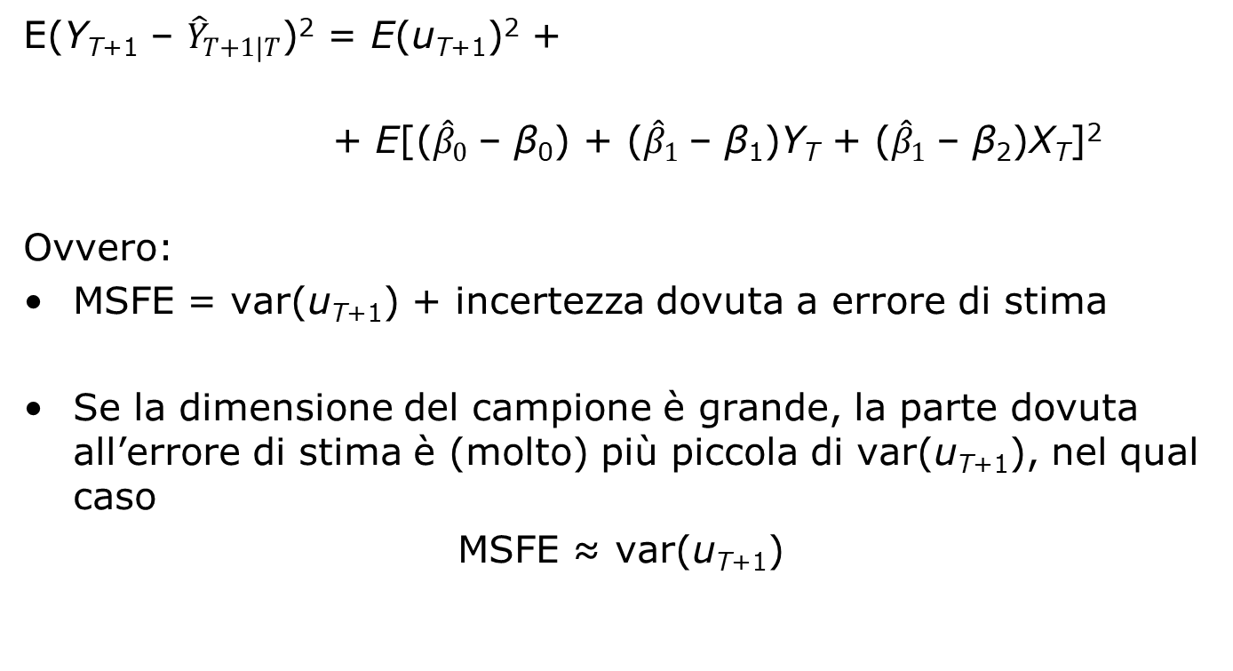
L’errore di previsione quadratico medio (MSFE) è
E(Y_{T+1} – ${\hat{Y}}_{T+1|T}$)² = E(u_{T+1})² +
+ E[(${\hat{β}}_{0}$– β₀) + (${\hat{β}}_{1}$– β₁)Y_{T} + (${\hat{β}}_{1}$– β₂)X_{T}]²
Ovvero:
MSFE = var(u_{T+1}) + incertezza dovuta a errore di stima
Se la dimensione del campione è grande, la parte dovuta all’errore di stima è (molto) più piccola di var(u_{T+1}), nel qual caso
MSFE ≈ var(u_{T+1})

Slide 58
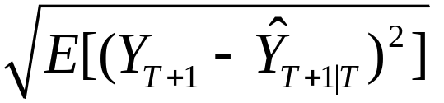
La radice quadrata dell’errore di previsione quadratico medio (RMSFE)
RMSFE =
L’RMSFE è una misura della dispersione della distribuzione dell’errore di previsione.
L’RMSFE è simile alla deviazione standard di u_{t}, ma in più si focalizza esplicitamente sull’errore di previsione usando coefficienti stimati, non usando la retta di regressione della popolazione.
L’RMSFE è una misura dell’ampiezza di un tipico “sbaglio” di previsione

Slide 59
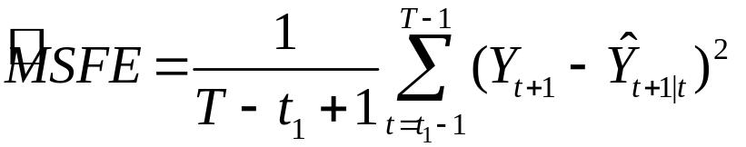
Tre modi per stimare l’RMSFE
1. Usare l’approssimazione RMSFE ≈ σ_{u}, così da stimare l’RMSFE mediante il SER.
2. Usare un’effettiva sequenza di previsioni per t = t₁,…, T, quindi stimare mediante
Solitamente non è pratico – richiede la disponibilità di una registrazione storica di previsioni effettive dal modello
3. Usare una sequenza di previsioni simulate, cioè che simuli le previsioni che si sarebbero fatte usando il modello in tempo reale... quindi usare il metodo 2, con queste pseudo previsioni fuori campione…

Slide 60
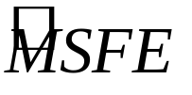
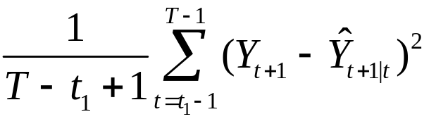

Il metodo delle pseudo previsioni fuori campione
(anche noto come “backtesting”)
Ri-stimare il modello ogni periodo, t = t₁–1,…,T–1
Calcolare la pseudo previsione fuori campione alla data t+1, usando la stima in t. Questa è ${\hat{Y}}_{t+1|t}$
Calcolare l’errore della pseudo previsione fuori campione, Y_{t+1} – ${\hat{Y}}_{t+1|t}$
Inserire questo errore di previsione nella formula MSFE,
=
Perché si usa il termine “pseudo previsioni fuori campione”?

Slide 61


Usare l’RMSFE per costruire intervalli di previsione
Se u_{T+1} ha distribuzione normale, allora un intervallo di previsione al 95% può essere costruito come
± 1,96×
Note:
Questo intervallo è valido solo se u_{T+1} è normale, ma potrebbe comunque fornire un’approssimazione ragionevole ed è una misura comunemente usata di incertezza della previsione

Slide 62

Esempio 1: “grafico a ventaglio” di Bank of England, febbraio 2011
http://www.bankofengland.co.uk/publications/inflationreport/ir11feb.pdf

Slide 63

Esempio 2: bollettino mensile della banca centrale europea, marzo 2011, proiezioni macroeconomiche
Come hanno calcolato questi intervalli?
http://www.ecb.int/pub/mb/html/index.en.html

Slide 64
7. Scelta della lunghezza dei ritardi usando criteri d’informazione (Paragrafo 14.5)
Come scegliere il numero di intervalli p in un AR(p)?
La distorsione da variabili omesse è per la previsione!
Si possono usare sequenze di test t o F; ma i modelli scelti tendono a essere “troppo grandi” (perché?)
Un altro modo – migliore – per determinare la lunghezza dei ritardi è quello di usare un criterio di informazione
  I criteri di informazione bilanciano distorsione (troppo pochi ritardi) e varianza (troppi ritardi)
  Due criteri informativi sono quello di Bayes (BIC) e quello di Akaike (AIC)…

Slide 65



Il Bayes Information Criterion (BIC)
BIC(p) =
Primo termine: sempre decrescente in p (più grande è p, migliore l’adattamento)
Secondo termine: sempre crescente in p.
  La varianza della previsione dovuta all’errore di stima aumenta con p – perciò non si vuole un modello di previsione con troppi coefficienti – ma quando sono “troppi”?
  Questo termine è una “penalità” per l’uso di più parametri – che aumenta la varianza della previsione.
Minimizzando il BIC(p) si bilanciano distorsione e varianza per determinare un valore “migliore” di p per la previsione.
  Il risultato è che p (Appendice 14.5)

Slide 66


Un altro criterio di informazione:
Akaike Information Criterion (AIC)
AIC(p) =
BIC(p) =
Il termine di penalità è più piccolo per l’AIC rispetto al BIC (2 < lnT)
  AIC stima più ritardi (p più grande) del BIC
  Questo potrebbe essere utile per ottenere stime meno distorte in campioni finiti.
  Tuttavia, lo stimatore AIC di p non è consistente – può sovrastimare p – la penalità non è abbastanza grande

Slide 67
Esempio: modello AR dell’inflazione, ritardi 0 – 6:
# intervalli | BIC | AIC | R²
0 | 1,095 | 1,076 | 0,000
1 | 1,067 | 1,030 | 0,056
2 | 0,955 | 0,900 | 0,181
3 | 0,957 | 0,884 | 0,203
4 | 0,986 | 0,895 | 0,204
5 | 1,016 | 0,906 | 0,204
6 | 1,046 | 0,918 | 0,204
BIC sceglie 2 intervalli, AIC 3.
Se si usasse l’R², si sceglierebbe (sempre) il massimo numero possibile di intervalli.

Slide 68
4. Non stazionarietà

Slide 69
Non stazionarietà I: i trend
(Paragrafo 14.6)
Finora abbiamo assunto che i dati fossero stazionari, cioè che la distribuzione di (Y_{s+1},…, Y_{s+T}) non dipendesse da s.
Se non c’è stazionarietà, le serie si dicono non stazionarie.
Due importanti tipi di non stazionarietà:
Trend (Paragrafo 14.6)
Rotture strutturali (instabilità del modello) (Paragrafo 14.7)

Slide 70
Sommario della discussione dei trend nei dati temporali:
Che cos’è un trend?
Trend deterministici e stocastici (casuali)
Quali problemi sono causati dai trend?
Come si rilevano i trend?
Come si risolvono/mitigano problemi posti dai trend

Slide 71

A. Che cos’è un trend?
Un trend è un movimento o tendenza persistente, di lungo termine, nei dati. Non è semplicemente una retta!
Quale di queste serie ha un trend?

Slide 72


Slide 73


Slide 74
Che cos’è un trend (continua)
Le tre serie:
Log del PIL giapponese ha chiaramente un trend di lungo termine – non una retta, ma un trend lentamente decrescente – con crescita rapida durante gli anni ’60 e ‘70, più lenta durante gli anni ’80, stagnante durante gli anni ‘90/2000.
L’inflazione ha un andamento altalenante nel lungo termine, periodi in cui è persistentemente elevata per molti anni (anni ’70/primi ’80) e periodi in cui è persistentemente bassa. Forse ha un trend – difficile dirlo.
Le variazioni giornaliere del NYSE non hanno un trend evidente. Ci sono periodi di volatilità persistentemente alta, ma questo non è un trend.

Slide 75
B. Trend deterministici e stocastici
Un trend è un movimento o tendenza di lungo termine nei dati.
Un trend deterministico è una funzione non casuale del tempo, ad esempio y_{t} = t + u_{t} oppure y_{t} = t² + u_{t}
Un trend stocastico è casuale e varia nel tempo. Un importante esempio di trend stocastico è una passeggiata aleatoria:
Y_{t} = Y_{t–1} + u_{t}, dove u_{t} è serialmente incorrelato
Se Y_{t} segue una passeggiata aleatoria, allora il valore di Y domani è il valore di Y oggi più un disturbo impredicibile.

Slide 76




Quattro passeggiate aleatorie generate artificialmente,
T = 200:
Come produrreste una passaggiata aleatoria al computer?

Slide 77

Trend deterministici e stocastici (continua)
Due caratteristiche chiave di una passeggiata aleatoria:
(i) Y_{T+h|T} = Y_{T}
  La miglior previsione del valore di Y nel futuro è il valore di Y oggi
  In una prima approssimazione, i logaritmi dei prezzi azionari seguono una passeggiata aleatoria (più precisamente, i rendimenti azionari corretti per il rischio sono impredicibili se il mercato è efficiente)
(ii) Supponiamo Y₀ = 0. Allora var(Y_{t}) = $tσ_{u}^{2}$.
  Questa varianza dipende da t (aumenta linearmente con t), perciò Y_{t} non è stazionaria (si ricordi la definizione di stazionarietà).

Slide 78
Trend deterministici e stocastici (continua)
Una passeggiata aleatoria con deriva è
Y_{t} = β₀ +Y_{t–1} + u_{t}, dove u_{t} è serialmente incorrelato
La “deriva” è β₀, se β₀ ≠ 0, allora Y_{t} segue una passeggiata aleatoria attorno a un trend lineare.
Potete vederlo considerando la previsione con passo h:
Y_{T+h|T} = β₀h + Y_{T}
Il modello della passeggiata aleatoria (con o senza deriva) offre una buona descrizione di trend stocastici in molte serie temporali economiche.

Slide 79
Trend stocastici e radici autoregressive unitarie
Passeggiata aleatoria (con deriva): Y_{t} = β₀ + Y_{t–1} + u_{t}
AR(1): Y_{t} = β₀ + β₁Y_{t–1} + u_{t}
La passeggiata aleatoria è un AR(1) con β₁ = 1.
Il caso speciale di β₁ = 1 è detto radice unitaria*.
Quando β₁ = 1, il modello AR(1) diventa
ΔY_{t} = β₀ + u_{t}
*Questa terminologia deriva dal considerare l’equazione
1 – β₁z = 0; la “radice” di questa equazione è z = 1/β₁, che è uguale a uno (unità) se β₁ = 1.

Slide 80
C. Quali problemi sono causati dai trend?
(Soprattutto ma non solo quelli stocastici)
I coefficienti AR sono fortemente distorti verso zero. Questo porta a previsioni scadenti.
Alcune statistiche t non hanno una distribuzione normale standard, anche in grandi campioni (ci torneremo più avanti).
Se Y e X hanno entrambe trend di passeggiata aleatoria, allora possono apparire correlate anche se non lo sono – si possono ottenere “regressioni spurie”. Di seguito un esempio…

Slide 81

Logaritmo del PIL giapponese
(linea liscia) e inflazione USA
(entrambi riscalati), 1965-1981
Sembra una relazione positiva forte!

Slide 82

Logaritmo del PIL giapponese
(linea liscia) e inflazione USA
(entrambi riscalati), 1982-1999
Che cosa è successo a quella relazione?!?

Slide 83
D. Come si individuano trend stocastici?
Si traccia il grafico dei dati: ci sono movimenti persistenti di lungo termine?
Si usa un test di regressione per una passeggiata aleatoria: il test di Dickey-Fuller per una radice unitaria.

Slide 84
D. Come si individuano trend stocastici?
Il test di Dickey-Fuller in un AR(1) con errori i.i.d.
Si parte da
Y_{t} = β₀ + β₁Y_{t–1} + u_{t}
Si somma -Y_{t–1} ad entrambi i lati,
ΔY_{t} = β₀ + β₁Y_{t–1} - Y_{t–1} + u_{t}
= β₀ + (β₁ – 1)Y_{t–1} + u_{t}
=> ΔY_{t} = β₀ + δY_{t–1} + u_{t} ,
dove
δ = β₁ - 1
La presenza di una radice unitaria dunque si può verificare sottoponendo a verifica
H₀: δ = 0 (cioè β₁ = 1) vs. H₁: δ < 0 (cioè β₁ < 1)
(nota: è monolaterale: δ < 0 significa che Y_{t} è stazionaria)

Slide 85
Test DF in AR(1) (continua)
ΔY_{t} = β₀ + δY_{t–1} + u_{t}
H₀: δ = 0 (cioè β₁ = 1) v. H₁: δ < 0
Test DF: calcolare la statistica t che verifica δ = 0
Se H₀ è vera, questa statistica t non ha una distribuzione normale!
  (la nostra teoria della distribuzione si applica a variabili stazionarie, e Y_{t} non è stazionaria!)
Occorre usare la tabella dei valori critici di Dickey-Fuller. Ci sono due casi, che hanno valori critici diversi:
(a) ΔY_{t} = β₀ + δY_{t–1} + u_{t} (sola intercetta)
(b) ΔY_{t} = β₀ + μt + δY_{t–1} + u_{t} (intercetta e trend temporale)

Slide 86

Tabella di valori critici DF
(a) ΔY_{t} = β₀ + δY_{t–1} + u_{t} (sola intercetta)
(b) ΔY_{t} = β₀ + μt + δY_{t–1} + u_{t} (intercetta e trend temporale)
Respingere se la statistica t DF (la statistica t che verifica δ = 0) è minore del valore critico specificato. Questo è un test monolaterale dell’ipotesi nulla di una radice unitaria (passeggiata aleatoria) rispetto all’alternativa che l’autoregressione sia stazionaria.

Slide 87

Il test di Dickey-Fuller Augmentato (Augmented DF)
Si ammette correlazione seriale negli errori e dunque si calcola una statistica relativa a $δ$ che ne tenga conto e valori critici appropriatamente modificati
Come se ne tiene conto?
  La maniera più ovvia sarebbe quella di introdurre ritardi dell’errore:
  (a) ΔY_{t} = β₀ + δY_{t–1} + $u_{t}+γ_{1}u_{t−1}+γ_{2}u_{t−2}+…+γ_{s}u_{t−s}$ (sola intercetta)
  (b) ΔY_{t} = β₀ + μt + δY_{t–1} + $u_{t}+γ_{1}u_{t−1}+γ_{2}u_{t−2}+…+γ_{s}u_{t−s}$ (intercetta e trend temporale)
  …oppure, in maniera più semplice, introducendo ritardi della variabile dipendente (ovvero, in questo caso, ritardi di $ΔY_{t}$)
  (a) ΔY_{t} = β₀ + δY_{t–1} + $u_{t}+γ_{1}{ΔY}_{t−1}+γ_{2}{ΔY}_{t−1}+…+γ_{s}{ΔY}_{t−1}$ (sola intercetta)
  (b) ΔY_{t} = β₀ + μt + δY_{t–1} + $u_{t}+γ_{1}{ΔY}_{t−1}+γ_{2}{ΔY}_{t−1}+…+γ_{s}{ΔY}_{t−1}$ (intercetta e trend temporale)

Slide 88
Quando si dovrebbe includere un trend temporale nel test DF?
La decisione di usare il test DF/ADF con sola intercetta o quello con intercetta e trend dipende da quale sia l’alternativa e da come appaiano i dati.
Nel caso con sola intercetta, l’alternativa è che Y sia stazionaria attorno a una costante – no crescita di lungo termine nella serie
Nel caso con intercetta e trend, l’alternativa è che Y sia stazionaria attorno a un trend temporale lineare – la serie presenta crescita di lungo termine.

Slide 89

Esempio: l’inflazione USA ha una radice unitaria?
L’alternativa è che l’inflazione sia stazionaria attorno a una costante

Slide 90

L’inflazione USA ha una radice unitaria? (continua) - Gretl
Test DF per una radice unitaria nell’inflazione USA
– usando p = 4 ritardi
DF t-statistic = –2,69
Non confrontare con –1,645 … usare la tabella di Dickey-Fuller!

Slide 91
L’inflazione USA ha una radice unitaria? (continua) - Eviews
Test DF per una radice unitaria nell’inflazione USA
– usando p = 4 ritardi
Null Hypothesis: INFL has a unit root
Exogenous: Constant
Lag Length: 4 (Fixed)
 |  |  | t-Statistic | Prob.*
Augmented Dickey-Fuller test statistic |  |  | -2.685413 | 0.0786
Test critical values: | 1% level |  | -3.468521
 | 5% level |  | -2.878212
 | 10% level |  | -2.575737
*MacKinnon (1996) one-sided p-values.
Augmented Dickey-Fuller Test Equation
Dependent Variable: D(INFL)
Method: Least Squares
Date: 09/27/15 Time: 20:08
Sample: 1962Q1 2004Q4
Included observations: 172
Variable | Coefficient | Std. Error | t-Statistic | Prob.
INFL(-1) | -0.113417 | 0.042234 | -2.685413 | 0.0080
D(INFL(-1)) | -0.186443 | 0.080514 | -2.315642 | 0.0218
D(INFL(-2)) | -0.256388 | 0.081463 | -3.147291 | 0.0020
D(INFL(-3)) | 0.199049 | 0.079351 | 2.508452 | 0.0131
D(INFL(-4)) | 0.009999 | 0.077992 | 0.128211 | 0.8981
C | 0.506816 | 0.214181 | 2.366300 | 0.0191
R-squared | 0.236972 | Mean dependent var |  | 0.017016
Adjusted R-squared | 0.213989 | S.D. dependent var |  | 1.707934
S.E. of regression | 1.514208 | Akaike info criterion |  | 3.701923
Sum squared resid | 380.6090 | Schwarz criterion |  | 3.811719
Log likelihood | -312.3653 | Hannan-Quinn criter. |  | 3.746470
F-statistic | 10.31083 | Durbin-Watson stat |  | 1.992076
Prob(F-statistic) | 0.000000
DF t-statistic = –2,69
Non confrontare con –1,645 – usare la tabella di Dickey-Fuller!

Slide 92

Statistica t DF = –2,69 (sola intercetta):
t = –2,69 rifiuta una radice unitaria al livello del 10% ma non al livello del 5%
C’è qualche evidenza di una radice unitaria, ma non chiara.
Il fatto che il tasso di inflazione abbia una radice unitaria o meno è al centro di un acceso dibattito tra gli esperti di economia monetaria empirica. Che cosa significa che l’inflazione ha una radice unitaria?
Modelleremo l’inflazione come se avesse una radice unitaria.
Nota: potete scegliere la lunghezza del ritardo nella regressione DF con BIC o AIC (per l’inflazione, entrambi rifiutano al livello del 10% ma non al livello del 5%)

Slide 93
E. Come risolvere/mitigare i problemi generati dai trend
Se Y_{t} ha una radice unitaria (ha un trend stocastico di passeggiata aleatoria), il modo più facile per evitare i problemi posti da ciò è quello di modellare Y_{t} in differenze prime.
Nel caso di AR, questo significa specificare l’AR usando differenze prime di Y_{t} (ΔY_{t})
Questo è effettivamente ciò che abbiamo fatto nella nostra trattazione iniziale dell’inflazione – il motivo (tacitamente) era che l’osservazione del grafico dell’inflazione, più i risultati del test DF, suggeriscono che l’inflazione abbia verosimilmente una radice unitaria – perciò abbiamo stimato gli AR usando ΔInf_{t}

Slide 94
Sommario: come rilevare e affrontare trend stocastici
Il modello della passeggiata aleatoria è quello più utilizzato per trend in dati temporali economici
Per determinare se Y_{t} ha un trend stocastico, prima si traccia il grafico di Y_{t}. Se appare plausibile un trend, si effettua il test DF (decidere quale versione, con sola intercetta o con intercetta + trend)
Se il test DF non rifiuta, si conclude che Y_{t} ha una radice unitaria (trend stocastico)
Se Y_{t} ha una radice unitaria, si usa ΔY_{t} per analisi di regressione e previsione di BREVE PERIODO. Se non c’è radice unitaria, si usa Y_{t}.

Slide 95
Sommario: come rilevare e affrontare trend stocastici
E per l'analisi delle relazioni di LUNGO PERIODO?
A questo fine, usare ΔY_{t} per analisi di regressione e previsione puó risultare inefficace e dannoso, un modo di buttare via il bambino con l'acqua sporca
Un modo migliore é di ricorrere all'analisi di cointegrazione e modelli a correzione dell'errore
Ma questo è un tema che in questo corso ci limitiamo ad accennare soltanto

Slide 96
Non stazionarietà II: rotture
(Paragrafo 14.7)
Il secondo tipo di non stazionarietà che consideriamo è che i coefficienti del modello potrebbero non essere costanti sull’intero campione.
Chiaramente è un problema per la previsione se il modello che descrive i dati storici è diverso dal modello attuale
per le previsioni si vuole il modello attuale (questo è un problema di validità esterna)
Perciò:
vedremo due modi per rilevare variazioni nei coefficienti: test per rottura e pseudo previsioni fuori campione
esamineremo un esempio: la curva di Phillips USA

Slide 97
A. Test per una rottura nei coefficienti di regressione
Caso I: la data della rottura è nota
Su supponga che sia noto che la rottura si è verificata nella data τ. La stabilità dei coefficienti può essere verificata stimando un modello di regressione a integrazione totale. nel caso dell’ADL(1,1) :
Y_{t} = β₀ + β₁Y_{t–1} + δ₁X_{t–1}
+ γ₀D_{t}(τ) + γ₁[D_{t}(τ)×Y_{t–1}] + γ₂[D_{t}(τ)×X_{t–1}] + u_{t}
dove D_{t}(τ) = 1 se t ≥ τ, e D_{t}(τ) = 0 altrimenti.
Se γ₀ = γ₁ = γ₂ = 0, allora i coefficienti sono costanti sull’intero campione.
Se almeno uno dei γ₀, γ₁ o γ₂ è diverso da zero, la funzione di regressione cambia nella data τ.

Slide 98
Y_{t} = β₀ + β₁Y_{t–1} + δ₁X_{t–1}
+ γ₀D_{t}(τ) + γ₁[D_{t}(τ)×Y_{t–1}] + γ₂[D_{t}(τ)×X_{t–1}] + u_{t}
dove D_{t}(τ) = 1 se t ≥ τ, e = 0 altrimenti
La statistica test di Chow per una rottura nella data τ è la statistica F (robusta all’eteroschedasticità) che verifica:
H₀: γ₀ = γ₁ = γ₂ = 0
vs. H₁: almeno uno dei γ₀, γ₁, o γ₂ non è zero
Si noti che è applicabile a un sottoinsieme dei coefficienti, per esempio, soltanto quelli di X_{t–1}.
Sfortunatamente, spesso non si conosce una potenziale data della rottura, cioè non si conosce τ …

Slide 99
Caso II: la data della rottura è ignota
Perché considerare questo caso?
Si potrebbe sospettare che vi sia una rottura, senza però sapere quando
Si potrebbe voler verificare l’ipotesi nulla della stabilità dei coefficienti contro l’alternativa generale che vi sia stata una rottura.
Anche se si conosce la data della rottura, se tale “conoscenza” è basata sulla precedente osservazione della serie, allora si è in effetti “stimata” la data, e questo invalida i valori critici del test di Chow (perché?)
In questo caso si può utilizzare un test come il Quandt Likelihood Ratio (QLR), che però non approfondiamo perché presenta aspetti peculiari (trattato in Appendice per chi sia interessato)

Slide 100
B. Valutazione della stabilità del modello usando pseudo previsioni fuori campione
Il test QLR non lavora bene verso la fine del campione, ma solitamente questa è la parte più interessante!
Un modo per verificare se il modello sta lavorando alla fine del campione è quello di vedere se le pseudo previsioni fuori campione (poos) sono
“in carreggiata” rispetto alle osservazioni più recenti.
  Si tratta di un approccio diagnostico informale (non di un test formale come il QLR, che possono essere visti come complementari).

Slide 101
Esempio: la curva di Phillips USA postbellica è stata stabile?

Slide 102

Esempio: la curva di Phillips USA postbellica è stata stabile?

Slide 103
Test di Chow di stabilità della curva di Phillips USA
Variabile dipendente: ΔInf_{t}
Regressori: intercetta, ΔInf_{t–1},…, ΔInf_{t–4}, Unemp_{t–1},…, Unemp_{t–4}
Si ipotizza che vi sia una rottura nella relazione inflazione – disoccupazione in data 1981:IV
Test per costanza di intercetta e coefficienti di Unemp_{t},…, Unemp_{t–3} (i coefficienti di ΔInf_{t–1},…, ΔInf_{t–4} sono costanti):
  F = 2,92 (q = 5) → rifiuta al livello dell’1%
Si conclude che vi è una rottura nella relazione inflazione – disoccupazione, con data stimata 1981:IV

Slide 104

Test di Chow di stabilità della curva di Phillips USA

Slide 105

Applicazione alla curva di Phillips USA
La curva di Phillips USA è rimasta stabile verso la fine del campione?
Abbiamo trovato una rottura in 1981:IV – perciò per questa analisi consideriamo soltanto regressioni con partenza in 1982:I – ignorando i dati precedenti dal “vecchio” modello.
Modello di regressione:
variabile dipendente: ΔInf_{t}
regressori: 1, ΔInf_{t–1},…, ΔInf_{t–4}, Unemp_{t–1},…, Unemp_{t–4}
Pseudo previsioni fuori campione con 'expanding estimation window':
  Calcolare regressione su t = 1982:I,…, P
  Calcolare previsione poos, ${\hat{ΔInf}}_{P+1|P}$, ed errore di previsione
  Ripetere per P = 1994:I,…, 2005:I

Slide 106


Previsioni POOS di $ΔInf$ usando modello ADL(4,4) con $Unemp$
Ci sono alcuni grandi errori di previsione (nel 2001) ma che non sembrano in aumento – il modello non si sta deteriorando

Slide 107
Previsioni POOS con curva di Phillips: riepilogo
Errore medio previsione, 1999:I – 2004:IV = 0,11
(SE = 0,27)
  Nessuna evidenza che le previsioni siano sistematicamente troppo alte o troppo basse
poos RMSFE, 1999:I – 2004:IV: 1,32
SER, adattamento modello 1982:I – 1998:IV: 1,30
  poos RMSFE ≈ SER nel campione – altra indicazione che le previsioni non stanno peggiorando (o migliorando) fuori campione rispetto a dentro il campione
Questa analisi suggerisce che non vi sia stato un cambiamento sostanziale nelle previsioni prodotte dal modello ADL(4,4) verso la fine del campione

Slide 108
Estensioni multivariate: modelli VAR
Si possono concepire modelli multivariati che includano più di un modello AR(p) o ADL(p,q), nel quale ritardi delle variabili dipendenti di ciascuno di questi modello univariati siano a propria volta variabili eplicative nei modelli univariati delle altre variabili.
Si ha in questo caso un modello multivariato noto come VAR (vector auto-regression)
Un caso speciale é rappresentato dai modelli a correzione dell'errore (ECM), utili a lavorare con variabili che contengono trend stocastici
NB: Si vedano le mie note per maggiori dettagli su questa parte importante del bagaglio di ogni buon econometrico

Slide 109
Conclusione: modelli di previsione per serie temporali (Paragrafo 14.8)
Per scopi di previsione non è importante avere coefficienti con interpretazione causale!
Gli strumenti di regressione possono essere usati per costruire modelli di previsione affidabili, anche se non vi è interpretazione causale dei coefficienti:
  AR(p) – modelli “benchmark”
  ADL(p,q) – aggiunge q intervalli di X (un altro predittore)
  Test di causalità di Granger – verificano se una variabile X e i suoi valori passati sono utili per predire Y a partire dai valori passati di Y.

Slide 110
Conclusione (continua)
Nuovi concetti e strumenti:
  stazionarietà
  intervalli di previsione con RMSFE
  pseudo previsioni fuori campione
  BIC per scelta modello
  Modi per verifiche di non stazionarietà:
    test di Dickey-Fuller per una radice unitaria (trend stocastico)
    Test per una variazione nei coefficienti di regressione:
      test di Chow in una data nota
      test QLR in una data ignota
    analisi poos per previsioni verso la fine del campione

Slide 111
Appendici

Slide 112
Appendice I
Radici unitarie

Slide 113
Radici unitarie in un AR(2)
AR(2): Y_{t} = β₀ + β₁Y_{t–1} + β₂Y_{t–2} + u_{t}
Usiamo il trucco di “riscrivere la regressione” dal Paragrafo 7.3:
Y_{t} = β₀ + β₁Y_{t–1} + β₂Y_{t–2} + u_{t}
= β₀ + (β₁+β₂)Y_{t–1} – β₂Y_{t–1} + β₂Y_{t–2} + u_{t}
= β₀ + (β₁+β₂)Y_{t–1} – β₂(Y_{t–1} – Y_{t–2}) + u_{t}
Sottraiamo Y_{t–1} da entrambi i membri:
Y_{t} – Y_{t–1} = β₀ + (β₁+β₂–1)Y_{t–1} – β₂(Y_{t–1} – Y_{t–2}) + u_{t}
ovvero
ΔY_{t} = β₀ + δY_{t–1} + γ₁ΔY_{t–1} + u_{t},
dove δ = β₁ + β₂ – 1 and γ₁ = –β_{2.}.

Slide 114
Radici unitarie in un AR(2) (continua)
Allora il modello AR(2) può essere riscritto come
ΔY_{t} = β₀ + δY_{t–1} + γ₁ΔY_{t–1} + u_{t}
dove δ = β₁ + β₂ – 1 e γ₁ = –β_{2.}
Nota: se 1 – β₁z – β₂z² = 0 ha una radice unitaria, allora
β₁ + β₂ = 1 (verificatelo da soli, trovate le radici!)
Se c’è una radice unitaria, allora δ = 0 e il modello AR(2) diventa
ΔY_{t} = β₀ + γ₁ΔY_{t–1} + u_{t}
Se un modello AR(2) ha una radice unitaria, allora può essere scritto come un AR(1) in differenze prime.

Slide 115
Radici unitarie nel modello AR(p)
AR(p): Y_{t} = β₀ + β₁Y_{t–1} + β₂Y_{t–2} + … + β_{p}Y_{t–p} + u_{t}
Questa regressione può essere riscritta come
ΔY_{t} = β₀ + δY_{t–1} + γ₁ΔY_{t–1} + γ₂ΔY_{t–2} + … + γ_{p–1}ΔY_{t–p+1} + u_{t}
dove
δ = β₁ + β₂ + … + β_{p} – 1
γ₁ = –(β₂ +… + β_{p})
γ₂ = –(β₃ +… + β_{p})
…
γ_{p–1} = –β_{p}

Slide 116
Radici unitarie nel modello AR(p) (continua)
Il modello AR(p) può essere scritto come
ΔY_{t} = β₀ + δY_{t–1} + γ₁ΔY_{t–1} + γ₂ΔY_{t–2} + … + γ_{p–1}ΔY_{t–p+1} + u_{t}
dove δ = β₁ + β₂ + … + β_{p} – 1.
Nota: se c’è una radice unitaria nel modello AR(p),
allora δ = 0 e il modello AR(p) diventa un modello
AR(p–1) in differenze prime:
ΔY_{t} = β₀ + γ₁ΔY_{t–1} + γ₂ΔY_{t–2} + … + γ_{p–1}ΔY_{t–p+1} + u_{t}

Slide 117
Appendice II
La statistica QLR (Quandt Likelihood Ratio) e il relative test per la presenza di rotture strutturali ignote

Slide 118
La statistica QLR (Quandt Likelihood Ratio)
(rapporto delle verosimiglianze di Quandt)
Statistica QLR = massima statistica di Chow
Sia F(τ) = la statistica di Chow che verifica l’ipotesi che non vi siano roturre nella data τ.
La statistica test QLR è il massimo di tutte le statistiche F di Chow su un intervallo τ, τ₀ ≤ τ ≤ τ₁:
QLR = max[F(τ₀), F(τ₀+1) ,…, F(τ₁–1), F(τ₁)]
Una scelta convenzionale per τ₀ e τ₁ è costituita dal 70% più interno del campione (scludendo il primo e l’ultimo 15%).
Si devono usare i consueti valori critici F_{q,∞}?

Slide 119
Il test QLR test (continua)
La distribuzione nulla in grandi campioni di F(τ) per un dato (fisso, non stimato) τ è F_{q,∞}
Ma se si calcolano due statistiche test di Chow e si sceglie il più grande, il valore critico deve essere maggiore del valore critico per un singolo test di Chow.
Se si calcolano molti test di Chow – per esempio tutte le date nel 70% centrale del campione – il valore critico deve essere ancora più grande!
...Eviews usa automaticamente i valori critici giusti

Slide 120

Esempio: la curva di Phillips USA postbellica è stata stabile?
Si ricordi il modello ADL(4,4) di ΔInf_{t} e Unemp_{t} – la curva di Phillips empirica rivolta al passato, stimata su (1962 – 2004):
= 1,30 – 0,42ΔInf_{t–1} – 0,37ΔInf_{t–2} + 0,06ΔInf_{t–3} – 0,04ΔInf_{t–4}
(0,44) (0,08) (0,09) (0,08) (0,08)
– 2,64Unem_{t–1} + 3,04Unem_{t–2} – 0,38Unem_{t–3} + 0,25Unemp_{t–4}
(0,46) (0,86) (0,89) (0,45)
Questo modello è rimasto stabile su tutto il periodo 1962-2004?

Slide 121
Test QLR di stabilità della curva di Phillips USA
Variabile dipendente: ΔInf_{t}
Regressori: intercetta, ΔInf_{t–1},…, ΔInf_{t–4}, Unemp_{t–1},…, Unemp_{t–4}
test per costanza della sola intercetta (altri coefficienti sono assunti costanti):
  QLR = 2,865 (q = 1).
  valore critico al 10% = 7,12 → non rifiuta al livello del 10%
test per costanza di intercetta e coefficienti di Unemp_{t},…, Unemp_{t–3} (i coefficienti di ΔInf_{t–1},…, ΔInf_{t–4} sono costanti):
  QLR = 5,158 (q = 5)
  valore critico all’1% = 4,53 → rifiuta al livello dell’1%
  stima data rottura: F massimale si ha in 1981:IV
Si conclude che vi è una rottura nella relazione inflazione – disoccupazione, con data stimata 1981:IV

Slide 122

Figura 14.5 Statistica F per la verifica di rotture nell’Equazione (14.17) in date diverse

Slide 123
Temi Avanzati
Stima degli effetti causali dinamici ed errori standard corretti
Terza parte – Serie temporali

Slide 124
Sommario
Gli effetti causali dinamici e i dati sul succo d’arancia
Stima degli effetti causali dinamici con regressori esogeni: il modello a ritardi distribuiti
Gli errori standard HAC
Applicazione ai prezzi del succo d’arancia
Altro sull’esogeneità

Slide 125
Gli effetti causali dinamici e i dati sul succo d’arancia (Paragrafi 15.1 e 15.2)
Un effetto causale dinamico è l’effetto su Y di una variazione in X nel tempo.
Per esempio:
L’effetto prodotto dall’aumento delle tasse sul tabacco sul consumo di sigarette per l’anno in corso, per il prossimo anno, per i prossimi 5 anni.
L’effetto prodotto sull’inflazione da una modifica sul tasso dei Fed Funds per il mese in corso, per i prossimi 6 mesi, e per il prossimo anno.
L’effetto prodotto da una gelata verificatasi in Florida sul prezzo del concentrato di succo d’arancia a 1 mese, a 2 mesi a 3 mesi…

Slide 126
I dati sul succo d’arancia
Dati mensili, da gen. 1950 a dic. 2000 (T = 612)
Prezzo = prezzo del succo congelato (una sottocomponente dell’indice dei prezzi alla produzione; US Bureau of Labor Statistics)
%ChgP = variazione percentuale del prezzo a un tasso annuale, per cui %ChgP_{t} = 1200Δln(Prezzo_{t})
FDD = numero di giorni di gelo per mese registrato a Orlando, Florida
  Esempio: Se novembre ha 2 giorni con minime < 32ºF, a 30ºF e a 25ºF, allora FDD_{Nov} = 2 + 7 = 9

Slide 127


Slide 128

Regressione iniziale succo d’arancia
= -0,40 + 0,47FDD_{t}
(0,22) (0,13)
Relazione positiva statisticamente significativa
Più giorni di gelo → aumento di prezzo
Ma qual è l’effetto di FDD nel tempo?

Slide 129
Effetti causali dinamici
Esempio: Qual è l’effetto del fertilizzante sulla resa dei pomodori?
Un ideale esperimento controllato casualizzato
Fertilizzare alcuni appezzamenti, non altri (assegnamento casuale)
Misurare la resa nel tempo – su più raccolti – per valutare l’effetto causale del fertilizzante su:
  Resa nel primo anno di sperimentazione
  Resa nel secondo anno, ecc.
Il risultato (in un esperimento esteso) restituisce l’effetto causale del fertilizzante sulla resa k anni dopo.

Slide 130
Effetti causali dinamici (continua)
In applicazioni a serie temporali, non è possibile condurre l’esperimento casualizzato ideale:
Esiste un solo mercato del succo d’arancia USA….
Non è possibile assegnare in maniera casuale gli FDD a repliche diverse del mercato del succo d’arancia USA (cosa vuole dire, in effetti?)
Non si può misurare il risultato medio (tra i “soggetti”) in tempi diversi – esiste solo un unico “soggetto”!
Quindi non si può stimare l’effetto causale per tempi diversi con lo stimatore delle differenze

Slide 131
Effetti causali dinamici (continua)
Un esperimento alternativo:
Somministrare in maniera casuale diversi trattamenti allo stesso soggetto (FDD_{t}) in tempi diversi
Misurare la varianza del risultato (%ChgP_{t})
La “popolazione” dei soggetti è formata dal medesimo soggetto (mercato del succo) ma in date diverse – a volte il soggetto è il gruppo di trattamento, a volte il gruppo di controllo!
Se i “soggetti” (il soggetto in tempi diversi) appartengono alla stessa distribuzione – cioè, se Y_{t}, X_{t} sono stabili – allora l’effetto causale dinamico può essere dedotto dalla regressione OLS di Y_{t} sui valori ritardati di X_{t}.
Questo modello (regressione di Y_{t} su X_{t} e sui ritardi di X_{t}) è una regressione a ritardi distribuiti.

Slide 132
Gli effetti causali dinamici e il modello a ritardi distribuiti
Il modello a ritardi distribuiti è:
Y_{t} = β₀ + β₁X_{t} + … + β_{r}X_{t–r} + u_{t}
β₁ = effetto d’impatto della variazione in X = effetto della variazione in X_{t} su Y_{t}, tenendo costante l’X_{t} precedente
β₂ = moltiplicatore dinamico periodo 1 = effetto della variazione in X_{t–1} su Y_{t}, tenendo costante X_{t}, X_{t–2}, X_{t–3},…
β₃ = moltiplicatore dinamico periodo 2 (ecc.) = effetto della variazione in X_{t–2} su Y_{t}, tenendo costante X_{t}, X_{t–1}, X_{t–3},…
Moltiplicatori dinamici cumulati
  Il moltiplicatore dinamico cumulato del secondo periodo è β₁ + β₂ + β₃ = effetto d’impatto + effetto periodo 1 + effetto periodo 2

Slide 133
L’esogeneità nella regressione a serie temporali
Esogeneità (passato e presente)
X è esogena se E(u_{t}|X_{t}, X_{t–1}, X_{t–2},…) = 0.
Esogeneità stretta (passato, presente, e futuro)
X è strettamente esogena se E(u_{t}|…, X_{t+1}, X_{t}, X_{t–1}, …) = 0
L’esogeneità stretta implica l’esogeneità
Per ora supporremo che X sia esogena – riprenderemo (in breve) il caso dell’esogeneità stretta più tardi.
Se X è esogena, allora è possibile usare gli OLS per stimare l’effetto causale su Y di una variazione in X….

Slide 134
Stima degli effetti causali dinamici con regressori esogeni (Paragrafo 15.3)
Modello a ritardi distribuiti:
Y_{t} = β₀ + β₁X_{t} + … + β_{r+1}X_{t–r} + u_{t}
Assunzioni del modello a ritardi distribuiti
1. E(u_{t}|X_{t}, X_{t–1}, X_{t–2},…) = 0 (X è esogena)
(a) Y e X hanno distribuzioni stabili;
(b) (Y_{t}, X_{t}) e (Y_{t–j}, X_{t–j}) diventano indipendenti al crescere di j
3. Y e X presentano otto momenti finiti non nulli
4. Non vi è collinearità perfetta.

Slide 135
Il modello a ritardi distribuiti (continua)
Le assunzioni 1 e 4 sono familiari
L’assunzione 3 è familiare, tranne per 8 (non quattro) momenti finiti – ciò ha a che fare con gli stimatori HAC
L’assunzione 2 è diversa – prima poneva che (X_{i}, Y_{i}) erano i.i.d. – con i dati a serie temporali le cose si fanno più complesse.
2. (a) Y e X hanno distribuzioni stabili;
Se sì, i coefficienti non cambiano all’interno del campione (validità interna);
e i risultati possono essere estrapolati al di fuori del campione (validità esterna).
Questa è la controparte a serie temporali della parte “a distribuzione identica” di i.i.d.

Slide 136
Il modello a ritardi distribuiti, continua
2. (b) (Y_{t}, X_{t}) e (Y_{t–j}, X_{t–j}) diventano indipendenti al crescere di j
  Intuitivamente, significa che si hanno esperimenti separati per periodi di tempo molto distanti fra loro.
  Nei dati sezionali, avevamo supposto che Y e X fossero i.i.d., conseguenza di una campionatura casuale semplice – ciò portava al teorema del limite centrale.
  Una versione del TLC vale per le variabili a serie temporali che diventano indipendenti al crescere della loro separazione temporale – L’assunzione 2(b) è la controparte a serie temporali della parte “a distribuzione indipendente” di i.i.d.

Slide 137

In base ai presupposti del modello a ritardi distribuiti:
OLS produce stimatori consistenti di β₁, β₂,…, β_{r} (dei moltiplicatori dinamici)
In campioni grandi, la distribuzione campionaria di ${\hat{β}}_{1}$, ecc., è normale
MA la formula per la varianza di questa distribuzione campionaria non è la solita dei dati sezionali (i.i.d.), perché u_{t} non è i.i.d. – u_{t} può essere serialmente correlato!
Ciò significa che i normali errori standard di OLS (in genere le stampe di Gretl, STATA, etc.) sono sbagliati!
Occorre utilizzare, invece, errori standard che siano robusti sia all’autocorrelazione sia all’eteroschedasticità…

Slide 138


Errori standard consistenti in presenza di eteroschedasticità e autocorrelazione (HAC) (Paragrafo 15.4)
Il calcolo… per un singolo regressore X_{t}:
Y_{t} = β₀ + β₁X_{t} + u_{t}
Per lo stimatore OLS (dall’Appendice 4.3 oppure mie note),
dove v_{t} = (X_{t} – $\overline{X}$)u_{t}.
$${\hat{β}}_{1}−β_{1}=\frac{\frac{1}{T}\sum_{t=1}^{T}{\left(X_{t}−\overline{X})u_{t}\right.}}{\frac{1}{T}\sum_{t=1}^{T}{{\left(X_{t}−\overline{X}\right)}^{2}}}$$
$≅ \frac{\frac{1}{T}\sum_{t=1}^{T}{v_{t}}}{σ_{X}^{2}}$ (in grandi campioni)

Slide 139



Errori standard HAC (continua)
Per cui, in grandi campioni,
Nei dati i.i.d. sezionali, cov(v_{t,} v_{s}) = 0 per t ≠ s e cov(v_{t,} v_{t}) =$σ_{v,t}^{2}=σ_{v}^{2} ∀ t$ e quindi
Questo è il nostro solito risultato per dati sezionali (Appendice 4.3 o mie note).

Slide 140


Errori standard HAC (continua)
Ma in dati a serie temporali, cov(v_{t,} v_{s}) ≠ 0 in generale.
Ad esempio, si ponga T = 2:
In dati i.i.d., ρ₁ = 0 e quindi f₂ = 1, dando la consueta formula
In dati a serie temporali, se ρ₁ ≠ 0 allora $var({\hat{β}}_{1})$ non viene data dalla formula consueta.

Slide 141




Espressione per $var\left({\hat{β}}_{1}\right)$, T generico
Quindi
dove
[Eq. (15.13)]
Gli errori standard OLS convenzionali (ad es., in Gretl, Stata, etc.) sono sbagliati quando u_{t} è correlato serialmente.
Gli errori standard OLS si discostano in base al fattore f_{T}
Deve essere utilizzata una formula di errori standard diversa!!!

Slide 142
Errori standard HAC
Se conoscessimo il fattore f_{T}, sarebbe possibile apportare facilmente la modifica necessaria.
  Nei dati panel, il fattore f_{T} viene (implicitamente) stimato usando “cluster” di osservazioni – ma questo richiede n grande e comunque non ce ne occupiamo perché tema avanzato.
  Nei dati a serie temporali, f_{T} deve essere stimato in maniera esplicita
Gli errori standard che usano stimatori di f_{T} consistenti sono chiamati errori standard consistenti in presenza di eteroschedasticità e autocorrelazione o errori standard HAC (Heteroskedasticity- and Autocorrelation-Consistent - HAC)

Slide 143



Errori standard HAC (continua)
Lo stimatore di f_{T} comunemente più utilizzato è:
(Newey-West)
${\tilde{ρ}}_{j}$ è uno stimatore di ρ_{j}
Questo è lo stimatore “Newey-West”
m è detto parametro di troncamento
Come scegliere m?
  Con il metodo Goldilocks (non troppi, non troppo pochi)
  Oppure con la regoletta empirica, m = 0,75T^{1/3}

Slide 144
FAQ: È necessario usare errori standard HAC per la stima di un modello AR o ADL?
R: NO.
Il problema che ha una soluzione negli errori standard HAC si pone solo quando u_{t} è serialmente correlato: se u_{t} è serialmente incorrelato, vanno bene gli errori standard OLS
Nei modelli AR e ADL, gli errori sono serialmente incorrelati se sono stati introdotti sufficienti ritardi di Y
  Se si inseriscono sufficienti ritardi di Y, allora il termine di errore non può essere previsto usando Y passati, o in maniera equivalente, con u trascorsi – quindi u è serialmente incorrelato

Slide 145
Stima degli effetti causali dinamici con regressori strettamente esogeni (Paragrafo 15.5)
X è strettamente esogena se E(u_{t}|…,X_{t+1}, X_{t}, X_{t–1}, …) = 0
Se X è strettamente esogena, vi sono modi più efficienti per stimare gli effetti causali dinamici che non una regressione a ritardi distribuiti:
  Stima dei minimi quadrati generalizzati (GLS)
  Stima autoregressiva a ritardi distribuiti (ADL)
Ma la condizione di stretta esogeneità è molto forte, per cui questa condizione nella pratica diventa raramente plausibile– neppure nell’esempio meteo/succo d’arancia.
Per cui non tratteremo la stima GLS o ADL degli effetti causali dinamici – per dettagli si rimanda al Paragrafo 15.5.

Slide 146
I prezzi del succo d’arancia e il freddo
(Paragrafo 15.6)
Qual è l’effetto causale dinamico (quali sono i moltiplicatori dinamici) dell’aumento di un’unità in FDD sui prezzi del succo?
%ChgP_{t} = β₀ + β₁FDD_{t} + … + β_{r+1}FDD_{t–r} + u_{t}
Che r usare?
Perché non usarne un numero più grande, ad esempio 18? (metodo Goldilocks)
Che m (parametro di troncamento Newey-West) usare?
m = 0,75×612^{1/3} = 6,4 ≅ 7

Slide 147
Una parentesi: calcolo dei moltiplicatori cumulati e dei loro errori standard
I moltiplicatori cumulati possono essere calcolati stimando il modello a ritardi distribuiti, quindi sommando i coefficienti.
Tuttavia, si dovrebbero anche calcolare gli errori standard per i moltiplicatori cumulati e, mentre ciò può essere fatto direttamente usando il modello a ritardi distribuiti, sono necessarie alcune modifiche.
Siccome i moltiplicatori cumulati sono combinazioni lineari di coefficienti di regressione, è possibile calcolare facilmente i loro errori standard riscrivendo opportunamente il modello.

Slide 148
Calcolo dei moltiplicatori cumulati (continua)
Un trucco è riscrivere la regressione così che i coefficienti in questa regressione siano quelli che interessano – qui, i moltiplicatori cumulati.
Esempio: riscrivere il modello a ritardi distribuiti con 1 ritardo:
Y_{t} = β₀ + β₁X_{t} + β₂X_{t–1} + u_{t}
= β₀ + β₁X_{t} – β₁X_{t–1} + β₁X_{t–1} + β₂X_{t–1} + u_{t}
= β₀ + β₁(X_{t} –X_{t–1}) + (β₁ + β₂)X_{t–1} + u_{t}
ovvero
Y_{t} = β₀ + β₁ΔX_{t} + (β₁ + β₂) X_{t–1} + u_{t}

Slide 149
Calcolo dei moltiplicatori cumulati (continua)
Quindi, si ponga W_{1t} = ΔX_{t} e W_{2t} = X_{t–1} e si stimi la regressione,
Y_{t} = β₀ + δ₁ W_{1t} + δ₂W_{2t} + u_{i}
Quindi
δ₁ = β₁ = effetto d’impatto
δ₂ = β₁ + β₂ = il primo moltiplicatore cumulato
e gli errori standard (HAC) su δ₁ e δ₂ sono gli errori standard per i due moltiplicatori cumulati.

Slide 150
Calcolo dei moltiplicatori cumulati (continua)
In generale, il modello a ritardi distribuiti può essere riscritto come,
Y_{t} = δ₀ + δ₁ΔX_{t} + δ₂ΔX_{t–1} + … + δ_{q–1}ΔX_{t–q+1} + δ_{q}X_{t–q} + u_{t}
dove
δ₁ = β₁
δ₂ = β₁ + β₂
δ₃ = β₁ + β₂ + β₃
…
δ_{q} = β₁ + β₂ + … + β_{q}
I moltiplicatori cumulati e i loro errori standard HAC possono essere calcolati direttamente con questa regressione trasformata

Slide 151


Slide 152


Slide 153


Slide 154
Appendice I
Modelli per la volatilità

Slide 155
Modelli per la volatilità
Uno dei modi in cui la assunzione che gli errori siano i.i.d. può essere violata è che la varianza degli errori non sia costante
Quando si lavora con serie temporali, ciò vuol dire che la volatilità (varianza) del processo stocastico (ad esempio un rendimento azionario) cambia nel corso del tempo.
  Modelli Garch (molto usati)
  Modelli a volatilità stocastica (più avanzati e poco usati perché difficili da stimare)

Slide 156

La volatilità del Mib30

Slide 157

Modelli Garch(p,q)
La distribuzione del rendimento condizionale alla volatilità è (poniamo) normale, ma la volatilità varia nel tempo con un processo autoregressivo di tipo ARMA(p,q).
Ad esempio, il Garch(1,1) è:

Slide 158
Garch: ABC…
In un modello Garch la distribuzione NON condizionale dei rendimenti non è normale, anche se la distribuzione condizionale lo è
In particolare ha code “grasse” (“fat-tails”):
  eventi estremi sono più probabili rispetto alla distribuzione normale
Le code della distribuzione non condizionale sono più spesse di quelle della distribuzione condizionale

Slide 159

Garch: ABC…
Le varianze GARCH stimate possono essere usate in due modi:
  Per aggiustare le stima della varianza delle stime dei parametri del modello di $y_{t}$ stimato (ovvero dei parametri di $f(x_{t})$, ad esempio $f\left(x_{t}\right)=a+by_{t−1}$, ponendo $x_{t}=y_{t−1}$ e specificando $f$ come una funzione lineare)
  Per prevedere la varianza di $y_{t}$, il che può essere utile in applicazioni di risk management se $y_{t}$ è il rendimento di un portafoglio

Slide 160


Garch: ABC…
In un modello Garch la varianza futura è prevista ricorsivamente dalla formula
Il grado di persistenza è dato da α₁ + β₁
Si deve avere α₁ + β₁ $≤$ 1 perché la varianza sia un processo stazionario

Slide 161

Un Garch particolare…
Assumiamo: ω = 0 e α₁ + β₁ = 1.
In questo caso abbiamo un Garch integrato (Igarch):
  i) la volatilità è molto persistente: ogni shock rimane per sempre nella storia della volatilità
  ii) il miglior previsore della volatilità al tempo t + i è quella al tempo t + i – 1.
  iii) la volatilità al tempo t è data da (λ ≡ β₁)

Slide 162
…di nome EWMA
Notiamo che l’IGarch(1,1) con ω = 0 corrisponde a un modello in cui la volatilità è calcolata come una media mobile a pesi che decadono esponenzialmente (EWMA).
Il modello, con parametro λ = 0.94, è impiegato da RiskMetrics™ per stimare volatilità e correlazioni.
Il modello corrisponde a una stima di volatilità che pesa in maniera decrescente le osservazioni più recenti

Slide 163

Stime di volatilità: il Mib30

Slide 164
Ghost feature
La modulazione dei pesi nell’EWMA consente di ridurre il cosiddetto problema della ghost feature nei dati
Ghost feature: uno shock continua a avere effetto sulla stima del VaR per tutto il periodo in cui resta nel campione, e quando ne esce la stima di VaR cambia senza un motivo apparente. Attribuire pesi via via decrescenti agli shock attutisce questo fenomeno.

Slide 165
Appendice II
Stabilità dei modelli a ritardi distribuiti

Slide 166
Gli effetti dinamici sul succo d’arancia sono stabili?
Si ricorderà, dal Paragrafo 14.7, che è possibile testare la stabilità dei coefficienti di regressione delle serie temporali mediante le statistiche Chow (e QLR). È quindi possibile calcolare il QLR per la regressione (1) nella Tabella 15.1:
Sono necessari errori standard HAC? Perché, o perché no?
Come si calcoleranno nello specifico le statistiche Chow?
Come si calcoleranno le statistiche QLR?
Quali sono i d.f. q delle statistiche Chow e QLR?
Risultato: QLR = 21.19.
  È significativa? (si veda la Tabella 14.6)
  A che livello?
Come interpretare il risultato in modo sostanziale? Si stimino i moltiplicatori dinamici sui sottocampioni e si verifichi il loro cambiamento nel tempo…

Slide 167


Slide 168

Succo d’arancia: le rotture hanno un’importanza sostanziale?
L’effetto cumulato degli FDD cala nel tempo? Perché?

Slide 169

Fatto: dopo avere perso molte piante per le gelate nel nord della Florida, i coltivatori di arance si sono spostati a sud. Che relazione esiste con il cambiamento delle risposte cumulate agli impulsi?

Slide 170
L’esogeneità è plausibile? Alcuni esempi
(Paragrafo 15.7)
Se X è esogena (e valgono le assunzioni 2-4), allora un modello a ritardi distribuiti offre stimatori consistenti degli effetti causali dinamici.
Come nella regressione multipla con dati sezionali, si deve valutare con occhio critico se X sia esogena in qualsiasi applicazione:
X è esogena, cioè E(u_{t}|X_{t}, X_{t–1}, …) = 0?
X è strettamente esogena, cioè
E(u_{t}|…, X_{t+1}, X_{t}, X_{t–1}, …) = 0?

Slide 171
Negli esempi seguenti, l’esogeneità (a) e/o l’esogeneità stretta (b) sono plausibili? Che cosa ne pensate?
Y = prezzi succo di arancia, X = FDD in Orlando
Y = esportazioni australiane, X = PIL USA (effetto del reddito USA sulla domanda per le esportazioni australiane)
Y = esportazioni UE, X = PIL USA (effetto del reddito USA sulla domanda per le esportazioni dall'Europa)
Y = tasso di inflazione USA, X = cambio percentuale nei prezzi del petrolio a livello mondiale (stabiliti dall’OPEC) (effetto dell’aumento dei prezzi OPEC sull’inflazione)
Y = crescita PIL, X =Tasso Fed Funds federali (l’effetto della politica monetaria sulla crescita della produzione)
Y = variazione nel tasso di inflazione, X = tasso della disoccupazione sull’inflazione (la curva di Phillips)

Slide 172
L’esogeneità (continua)
È necessario valutare l’esogeneità e l’esogeneità stretta caso per caso
Spesso l’esogeneità non è plausibile nei dati relativi a serie temporali per la presenza della causalità simultanea
L’esogeneità stretta è raramente plausibile nei dati relativi a serie temporali a causa del feedback.

Slide 173
Stima degli effetti causali dinamici: Riepilogo (Paragrafo 15.8)
Gli effetti causali dinamici sono misurabili in teoria mediante un esperimento casualizzato controllato con rilevamenti ripetuti nel tempo.
Quando X è esogena, è possibile stimare gli effetti causali dinamici con una regressione a ritardi distribuiti
Se u è serialmente correlato, gli errori standard OLS convenzionali sono sbagliati; si devono usare errori standard HAC
Per decidere se X è esogena, si deve riflettere bene sulle particolarità del problema!

